Slide 1
Institucionalizace knihoven
--
Církevní knihovny
Dějiny knižní kultury

Slide 2
Církevní knihovny
1. Knihovny se etablovaly u významných církevních institucí
      – kláštery ve Fuldě, Reichenau, Hildesheimu, St. Gallen, Kolíně nad Rýnem, Trevíru, Echternachu a Salcburku, Bobbiu, Vivariu, Monte Cassinu
      - kapituly u významných zejm. biskupských a arcibiskupských sídel

Slide 3
Církevní knihovny
Prameny poznání nejstarších knihoven:
– výpůjční a majetkově evidenční seznamy (v západní Evropě od 8. stol., u nás od 13. stol., běžné od 14. stol.)
Vlastní dochované rukopisy a rukopisné soubory
Primárně knihy „užitné“ – pro liturgii, pastorační činnost, ekonomickou správu instituce nebo administrativu

Slide 4
Církevní knihovny
Obsahy knihoven:
      Liturgické rukopisy
      Patristická literatura
      Díla světského obsahu
      Od 12. století přibývá
      Oddíl věnující se kanonickému právu
      Knihy pro hospodářskou a administrativní činnost primárně součástí kanceláře, posléze archivu

Slide 5
Církevní knihovny
      Čechy a Morava:
      Knihovny kapitul v Praze, Olomouci a Brně
      Praha – metropolitní kapitula sv. Víta a kapitula na Vyšehradě
      Olomouc – větší výbava rukopisů z doby biskupa J. Zdíka (pol. 12 . stol.)
      Brno – Významnější rukopisná sbírka spíše než u kapituly doložena u kostela sv. Jakuba

Slide 6
Církevní knihovny
      Klášterní knihovny
      Břevnov
      Strahov
      Plasy
      Sázava
      Teplá
      Vyšší Brod
      Podlažice
      Hradisko u Olomouce
      Opatovice nad Labem
      Brno – augustiniáni, cisterciačky, kapucíni, minorité
      Znojmo – dominikáni, kapucíni
      Dačice
      Moravská Třebová
      Nová Říše
      Žďár nad Sázavou
      Velehrad
      Předklášteří u Tišnova

Slide 7
Cisterciačky na Starém Brně
      Rukopisná výbava darována zakladatelkou kláštera Alžbětou Rejčkou
      8-9 rukopisů výhradně pro liturgickou potřebu kláštera
      Soupis z okamžiku zrušení kláštera:
An Choral Büchern sind daselben Vorfündig.
Gradualien ……………………………………..7 St.
Antiphonalium ……………………………….2 -,,-
Psalterium ………………………………………1 -,,-
Lectionarium ………………………………….1 -,,-
Geschriebene Hymnalien ……………….2 -,,-
Geschriebene Gradualien ……………….2 -,,-
Kleinere Geschriebene gradual Procesionalien, und Antiphonalien 12 Stück

Slide 8
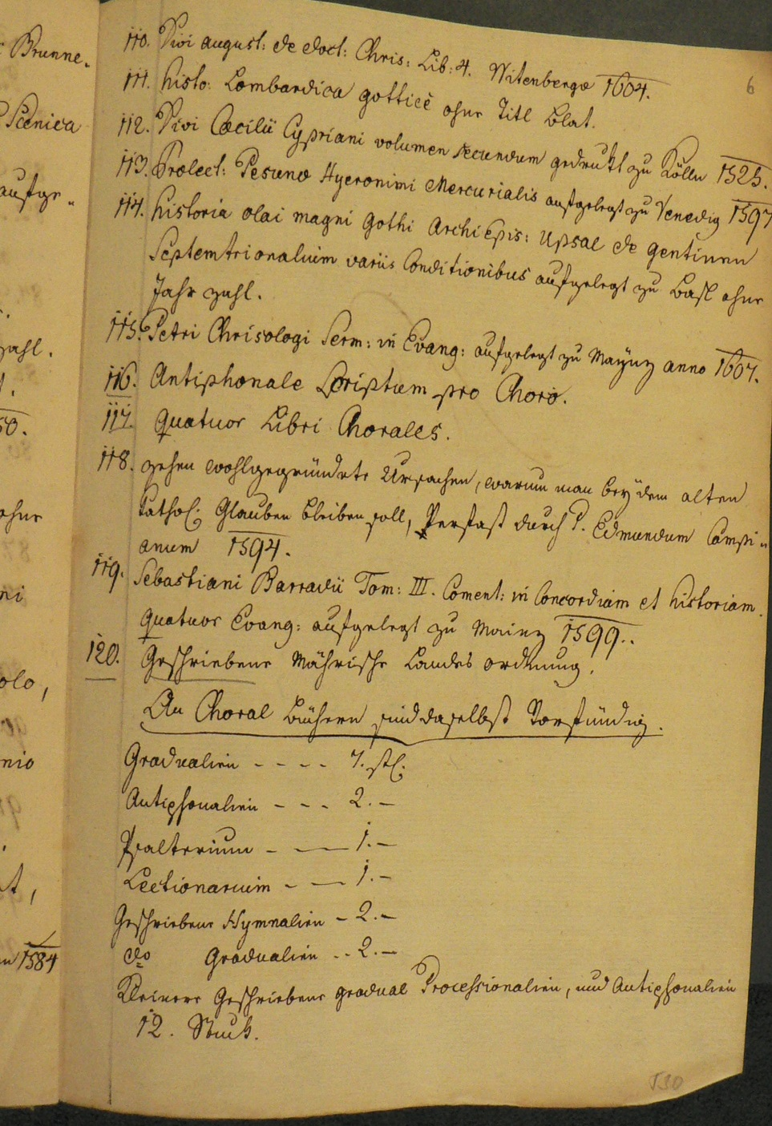

Slide 9
Cisterciačky na Starém Brně
      Klášter uzavřen do sebe – neexistuje potřeba pastorační literatury
      Knihovna v okamžiku zrušení jen 119 položek tištěných, jeden rukopisný opis zemského zřízení a 27 rukopisů pro potřebu v chóru
      Tištěná produkce z období 2. pol. 16. – 2. pol. 17. století
      Klášter začal tištěnou knihu získávat poměrně pozdě, posledních cca 100 let před zrušením není knihovna doplňována

Slide 10
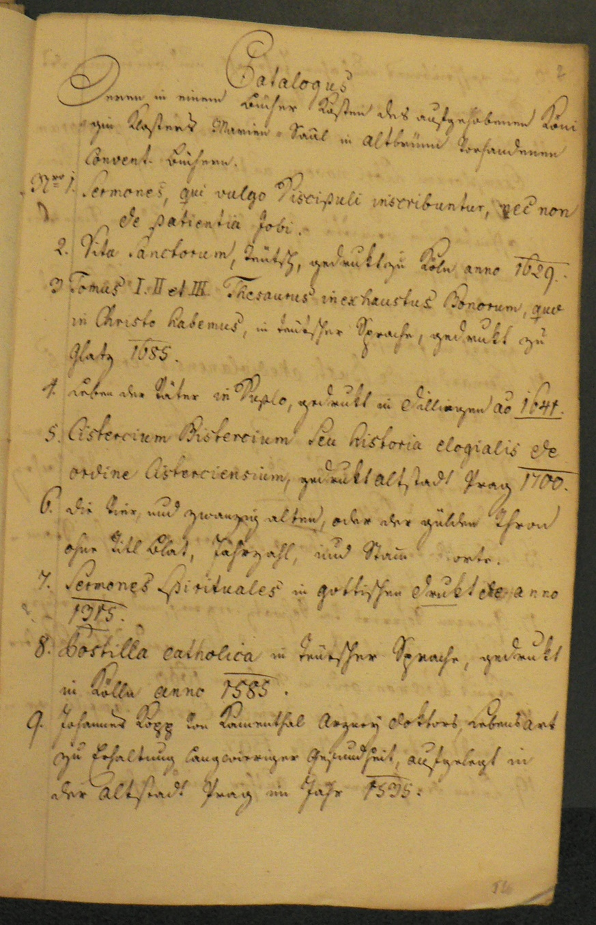

Slide 11
Cisterciačky na Starém Brně
      Větší množství knih na celách jednotlivých řeholnic
      12-50 kusů – označení „verschiedenen großen und kleinen Bücherů“
      Knihy nalezeny na celách téměř každé sestry
      Liturgické a modlitební knihy

Slide 12
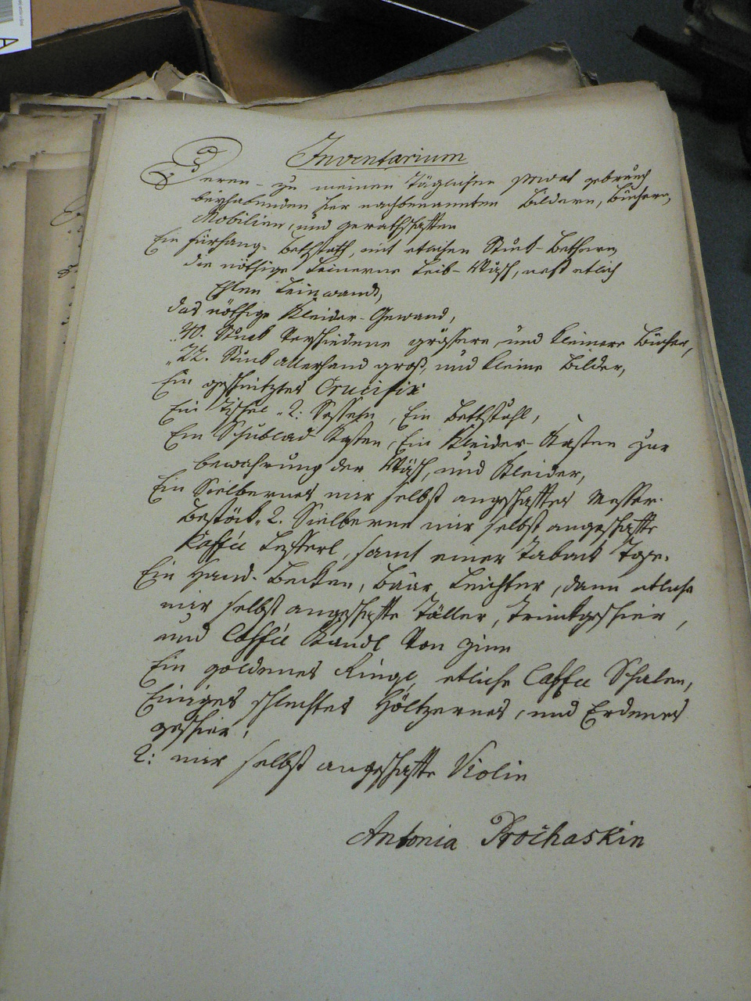

Slide 13
Cisterciačky v Předklášteří u Tišnova
      Neznáme nejstarší výbavu v okamžiku založení, jen seznam knihovny z okamžiku zrušení kláštera
      Seznam jen 3 strany (90 položek)
      Rukopisy a tištěné knihy dohromady
      Větší část knih nemá nakladatelské údaje a vročení – nelze bezpečně rozlišit, kolik je rukopisů
      Knihy s datací – většina z období 2. pol. 15. – poč. 16. stol. Jen několik kusů krátce po roce 1600, 1 ks z roku 1653
      Knihovna nebyla doplňována cca od pol. 17. stol. Až do zrušení kláštera

Slide 14
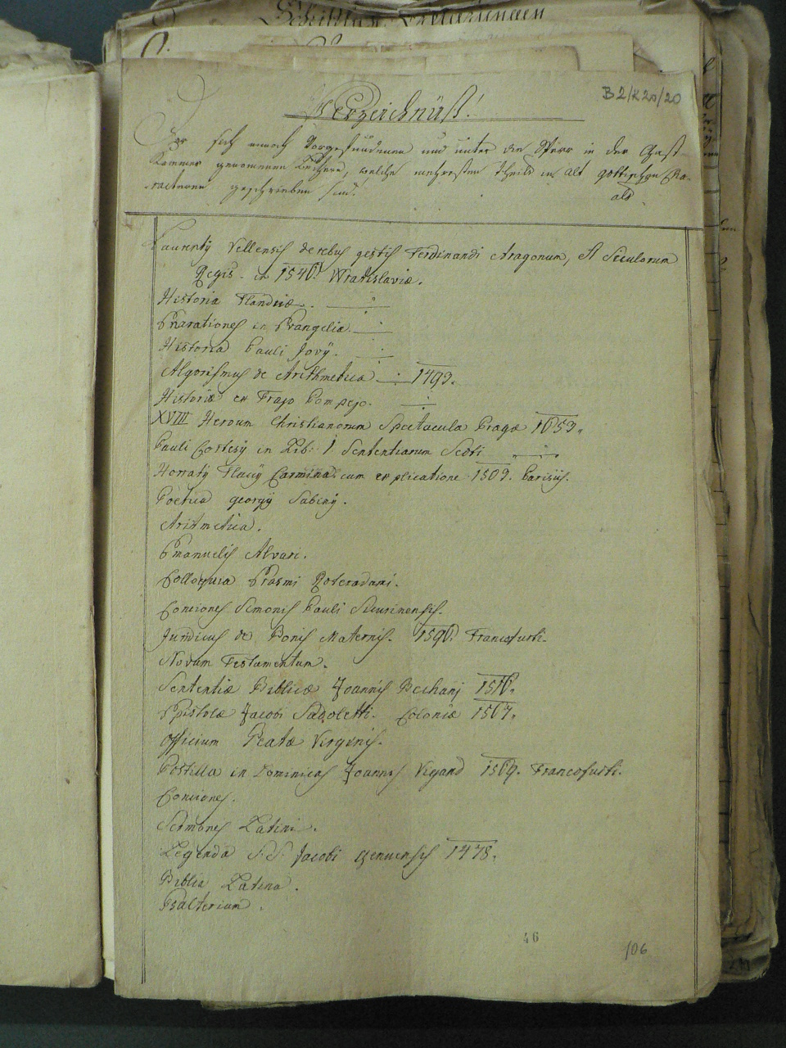

Slide 15
Cisterciačky v Předklášteří u Tišnova
      Knihy rovněž na seznamu kostelního vybavení:
An Pontificalen, Missalen, Canonen Missae
Pontificale in Blauen Samet mit gürtler Arbet 1
Missale 1
Missale in Rothen Samel mit mit Silber beschlag 1
dto in Schwartzer Läder 1
dto dto mit meissing 9
dto de Requien fohwerg eingebunden 6
Canon Missale mit wohl bingung … 1

Slide 16
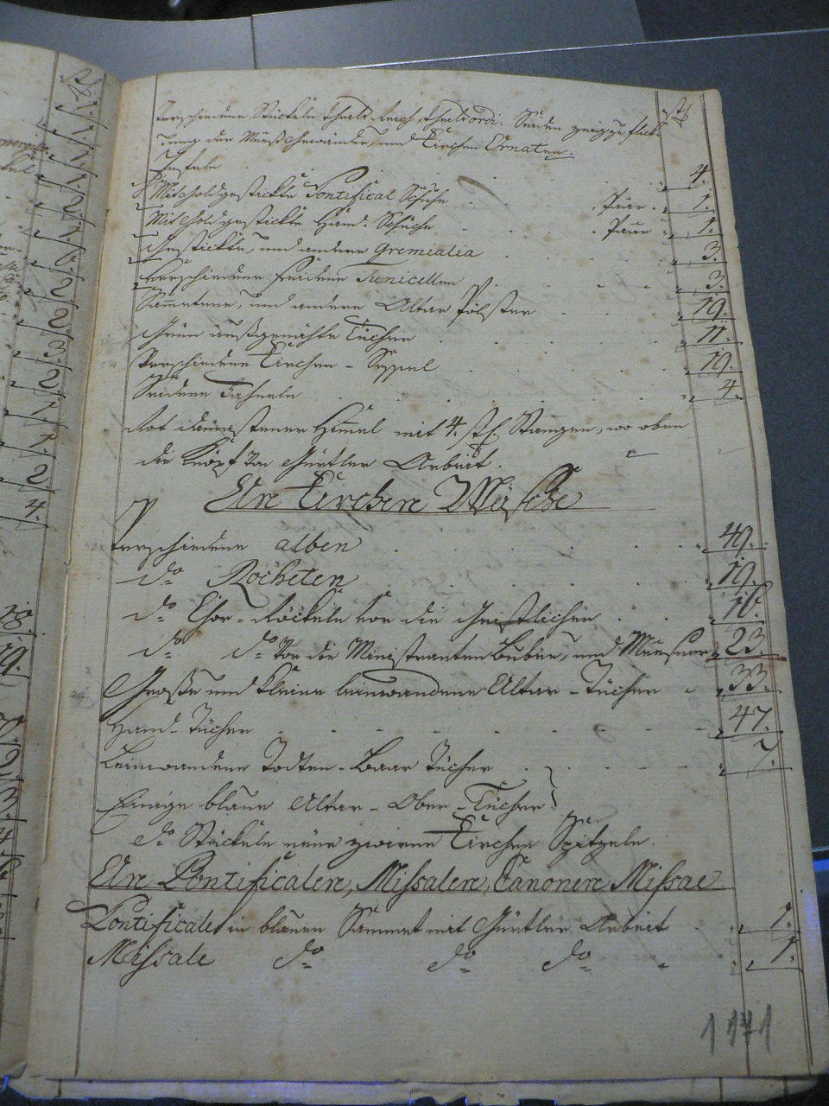
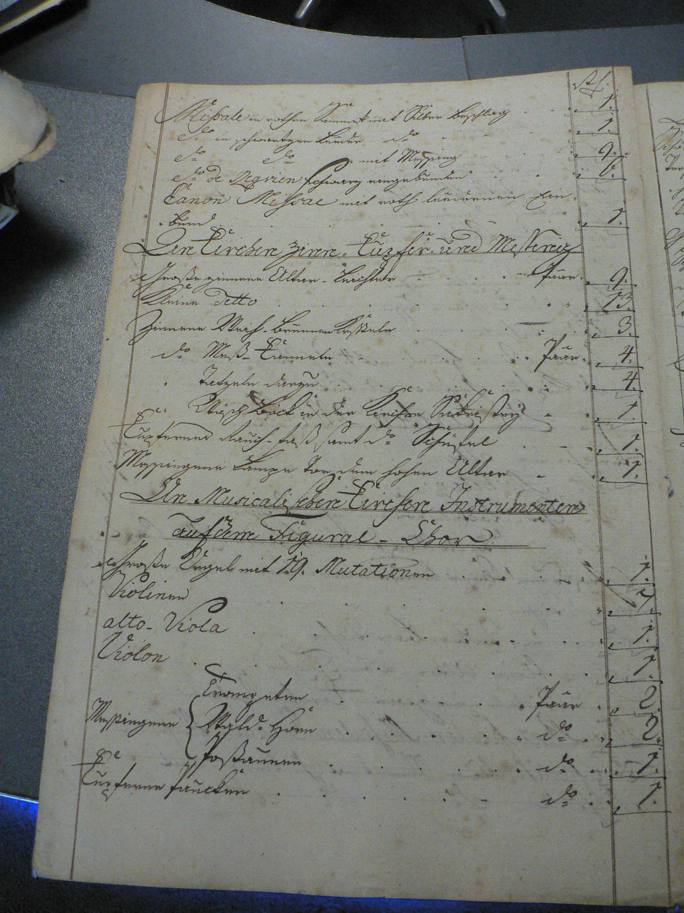

Slide 17
Cisterciačky v Předklášteří u Tišnova
      Knihy na celách řeholnic
      Většinou uvedeny bez počtu kusů
      Označení:
      „verschiedene Bücher“
      „verschiedne geist Bücher“
      „Lob und gebeth Bücher“

Slide 18
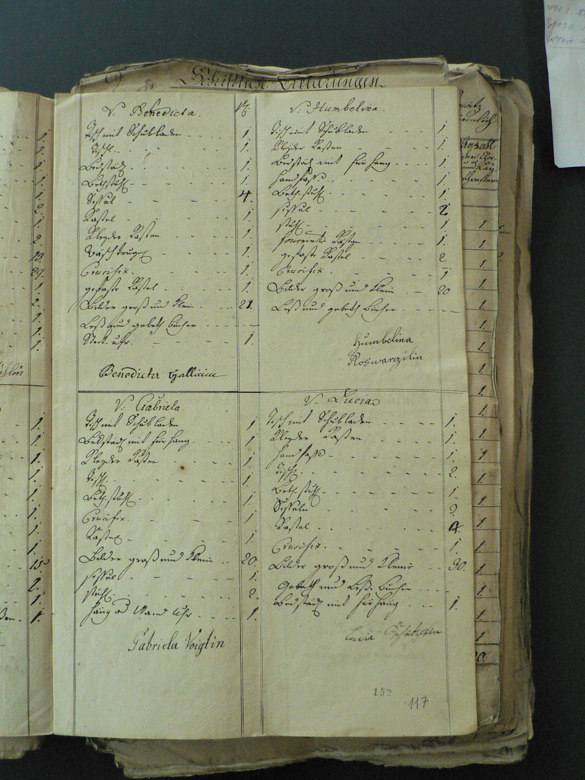

Slide 19
Cisterciáci ve Žďáře nad Sázavou
      Písemná tradice doložena 2 kronikami
      Cronica domus sarensis
      Cronica domus sarensis minor
      Knihovnu známe jen dle soupisu v okamžiku zrušení, podle kterého zde bylo:
      Rukopisů 14
      Typografických starožitností 25
      Použitelných knih 960
      Chybějících 102
      Nepoužitelných (zbytečných) knih 1418
      Celkem 2519

Slide 20
Cisterciáci ve Žďáře nad Sázavou
      Seznam sestaven r. 1784 olomouckým knihovníkem Janem Nepomukem Aloisem Hankem z Hankenštejna (1751–1806)
      Knihy ze všech oborů, převažují liturgické, velké množství z historie

Slide 21
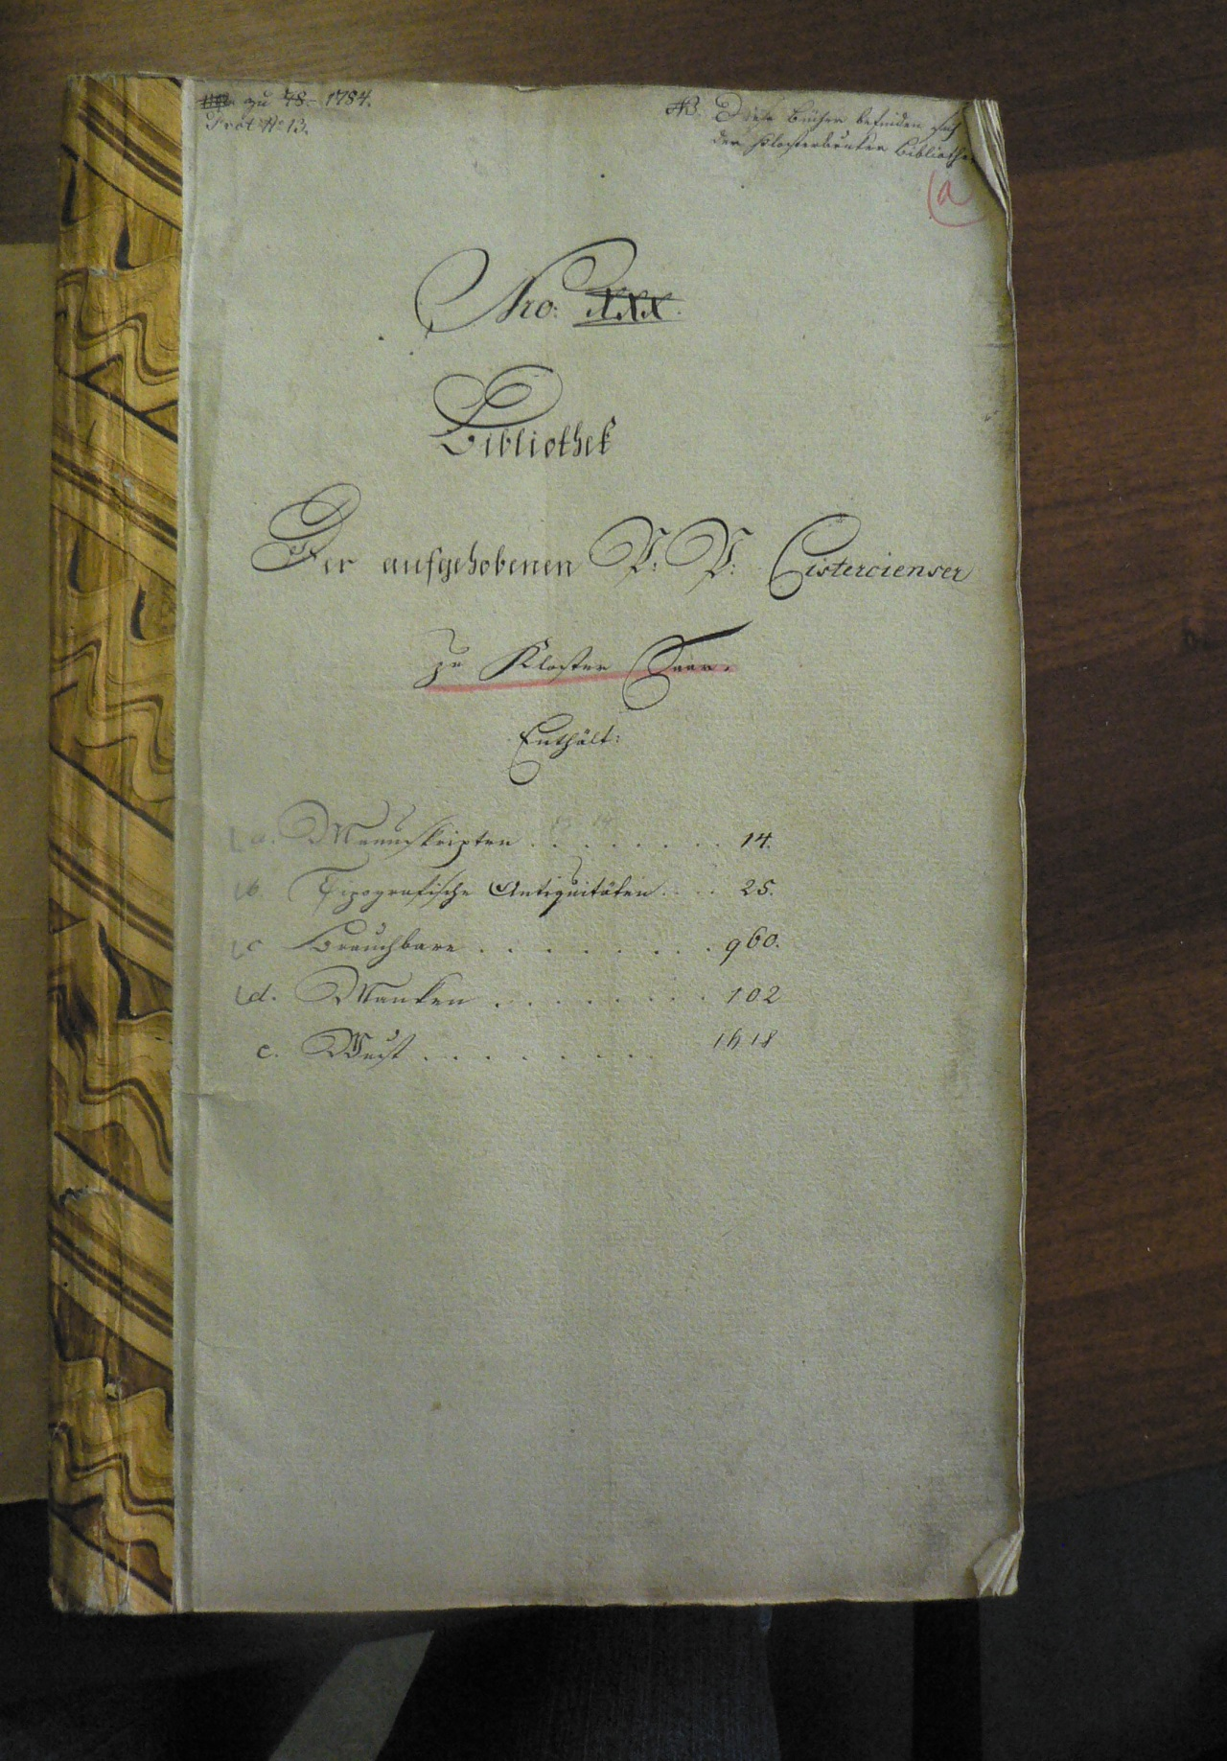

Slide 22
Cisterciáci ve Žďáře nad Sázavou
      Seznam sestaven r. 1784 olomouckým knihovníkem Janem Nepomukem Aloisem Hankem z Hankenštejna (1751–1806)
      Dle komise byla knihovna oceněna na 530 zlatých a 14 krejcarů

Slide 23
Cisterciáci ve Žďáře nad Sázavou
      Knihy na celách řeholníků:
      U většiny řeholníků zmínka o knihách, alespoň 3 ks
      Nejrůzněji uvedeno:
„Bücher in folio … 18 Stück, deto in 4to, beigleichen 20 Stück, in 8vo, 4 st. theils Medeicinische, theils theologische“
      „1 Kasten mit Bücher“

Slide 24
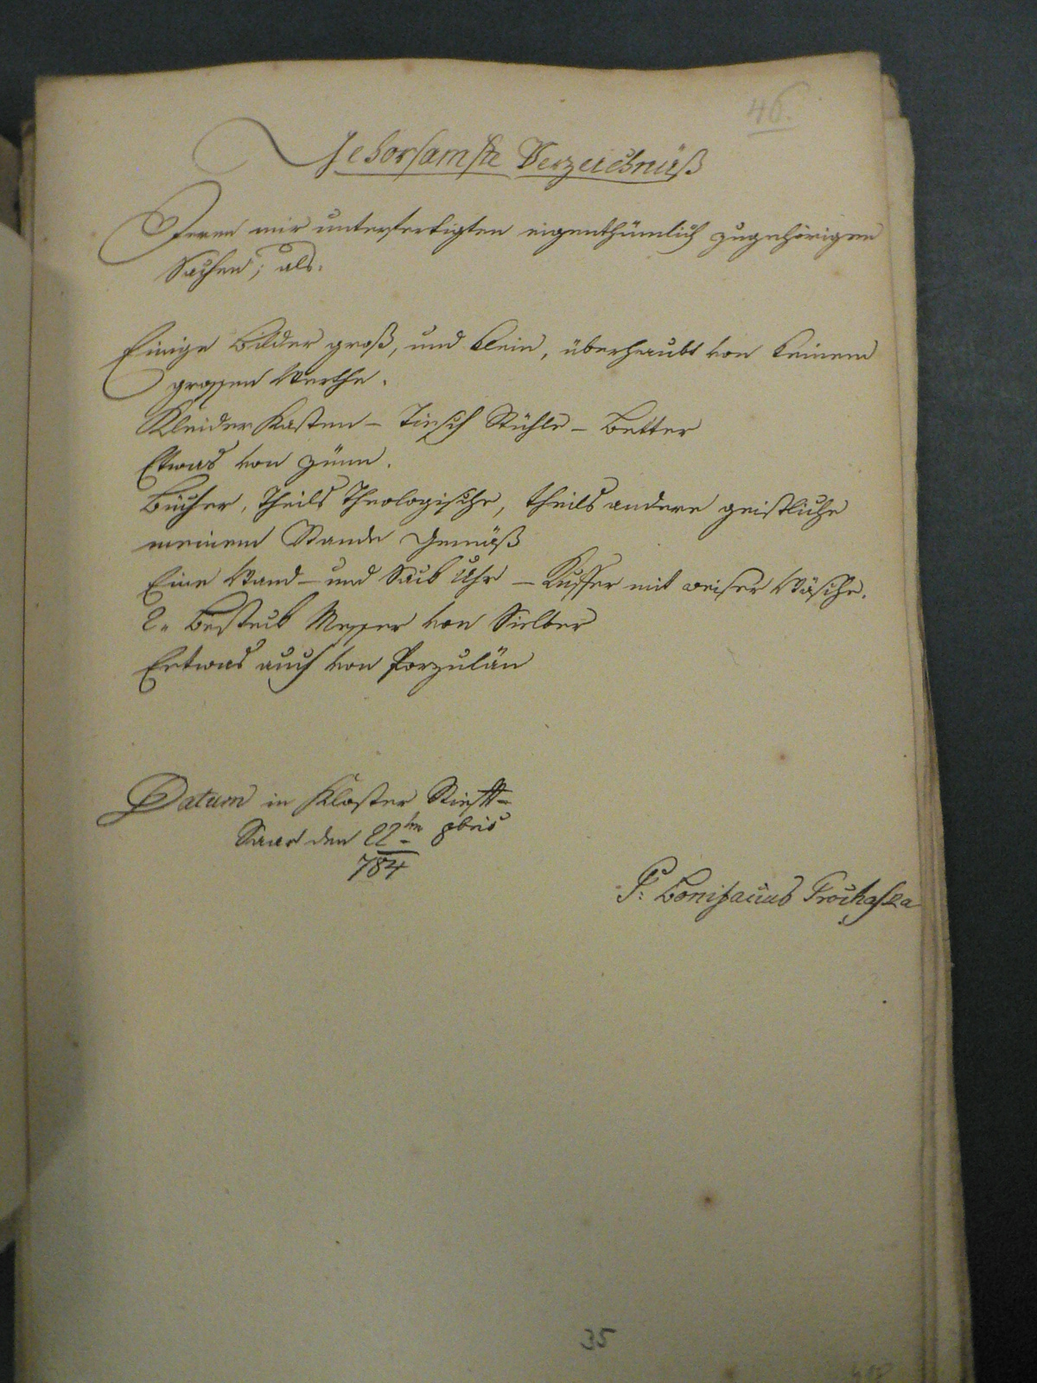

Slide 25
Cisterciáci na Velehradě
      Seznamy knihovny z okamžiku zrušení
      Nejen Hankeho soupis, ale i guberniální - zpráva o tom, jak byla knihovna uspořádána
      Signatury – písmena abecedy
      V knihovně doložen stůl knihovníka a 2 glóby

Slide 26
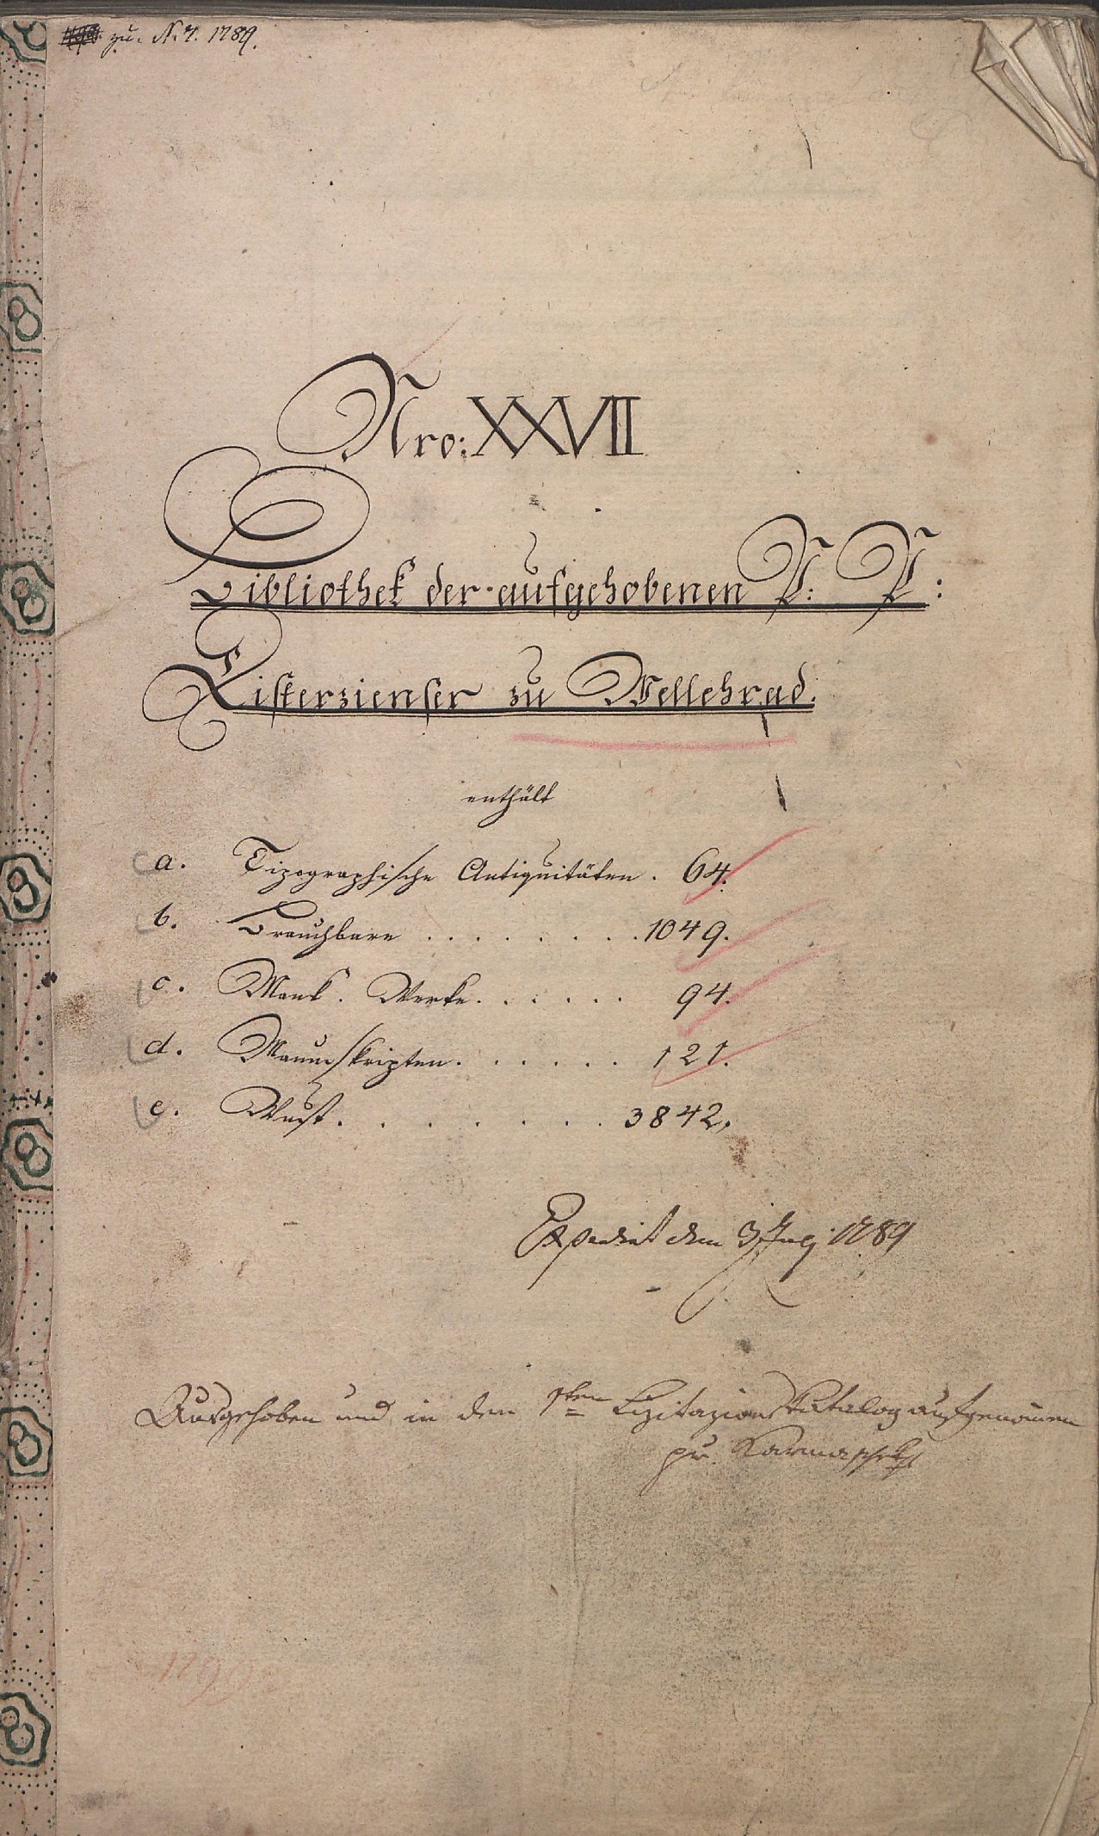

Slide 27
Cisterciáci na Velehradě
A – Sacra Biblia
B – Concordantia
C – Sancti Patres
D – Scriptura
D – Canonistae
E – Canonistae
F – Controversistae
G – Theologia Speculativi
H – Theologia Moralis
I – Concionatores
K – Historiae Sacrae
L – Ascetae
M – Medici
N – Philosophi
O – Mathematici
P – Jurista
Q – Scholastici
R – Historiae Profanae
S – Ecclesiastici
T – Miscellanei

Slide 28
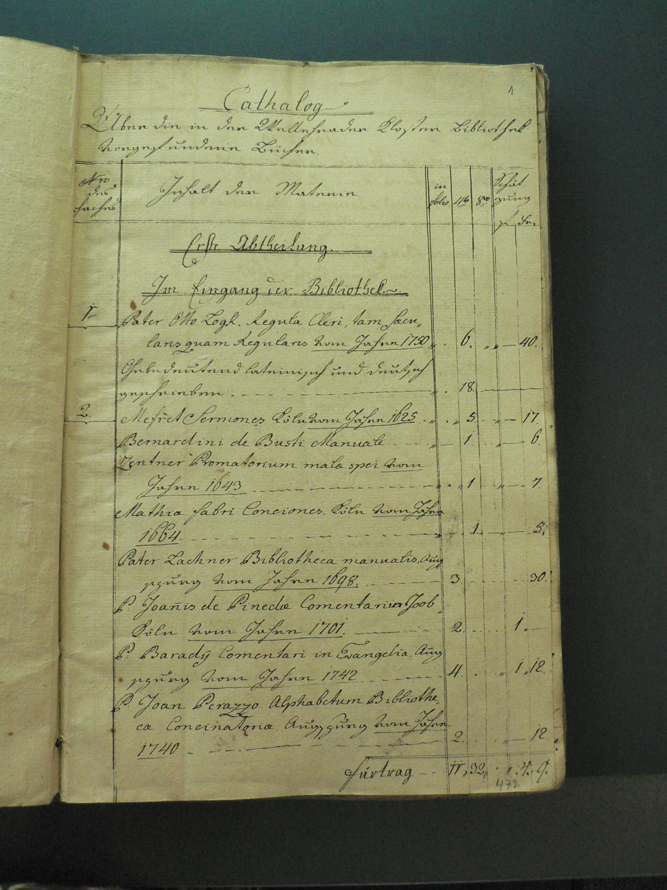

Slide 29
Cisterciáci na Velehradě
      Knihovna měla 10 218 svazků, oceněna byla na necelých 600 zlatých;
      u Hankeho uvedeno v přehledu 5110 položek
      Knihy ze všech oborů, převažuje pastorální teologie, zastoupena historie, i tituly vyšlé krátce před zrušením kláštera

Slide 30
Cisterciáci na Velehradě
      Knihy na celách řeholníků:
      Téměř u každého řeholníka
      Minimální záznam – počet knih podle formátu
Někdy uvedeny obory, např.: „9 Folio Bücher und etwann 50 St. theils in 4to theils in 8to mehresten Theils Schul und disputations Bücher“
U některých řeholníků i přes 100 položek

Slide 31
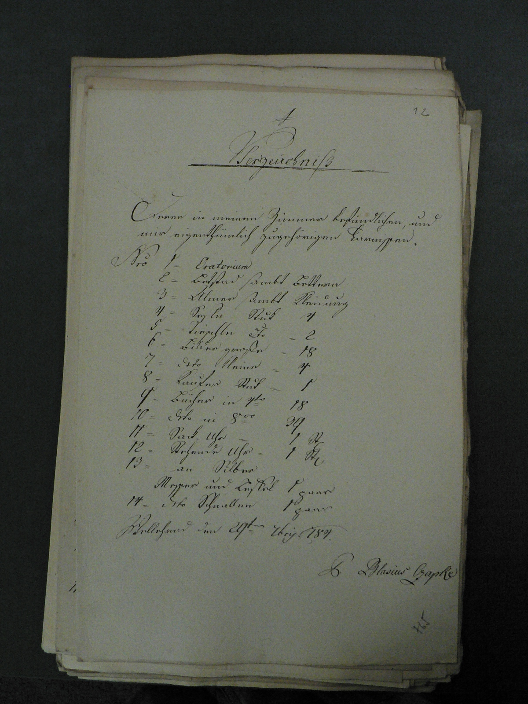

Slide 32
Dochované klášterní knihovny na Moravě
      Benediktini Rajhrad
      Augustiniáni Staré Brno
      Minorité v Brně
      Kapucíni v Brně
      Piaristé Mikulov
      Kapucíni Znojmo
      Dominikáni Znojmo
      Křižovníci Hradiště u Znojma
      Premonstráti Nová Říše
      Minorité Jihlava
      Františkáni Dačice
      Františkáni Moravská Třebová

Slide 33
Augustiniáni Staré Brno
      Klášter založen roku 1350
      U některých rukopisů doložen přímo brněnský klášterní původ
      Nejstarší rukopis – 2. pol. 13. stol. – Summa super titulos Decretalium
      Rozvoj knihovny za husitských válek – klášter azylem mimobrněnských augustiniánů
      13 rukopisů z knihovny Oldřicha z Krumlova – oltářníka od sv. Jakuba (1423)
      V 15. století – rukopisy astronomické a astrologické

Slide 34
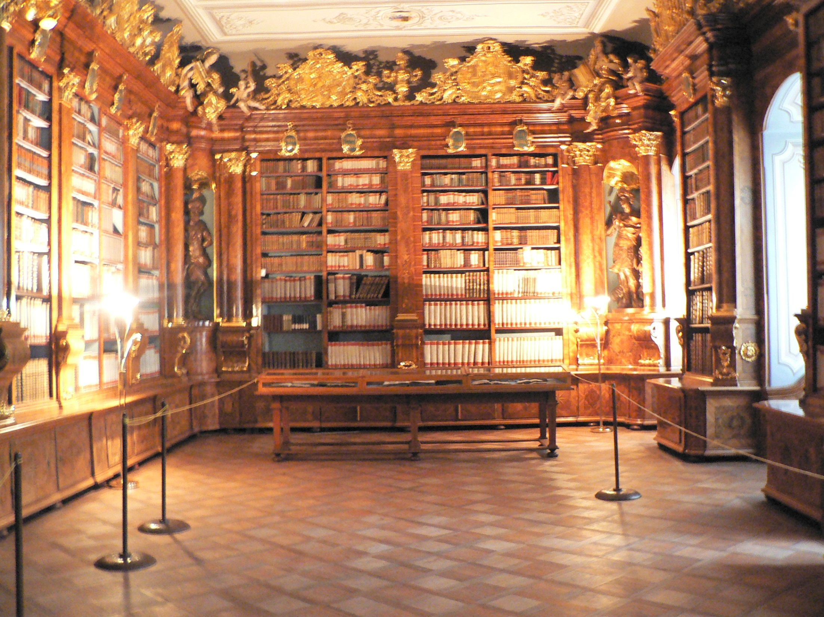
Augustiniáni Staré Brno

Slide 35
Augustiniáni Staré Brno
      Prvotisky – dary Viléma z Kolína – již r. 1477-1479
      Konec 15. stol. – úpadek kláštera, v 1. pol. 16. stol. nepatrné přírůstky do knihovny
      Při vizitaci r. 1571 uvedeno ve zprávě o knihovně jen 238 svazků
      Poč. 17. stol. – obnoveno klášterní studium (Basilius a Carpineto), 1619 klášter sekvestrován – 1621 majetek vrácen
      Knihy stále získávány především z darů
      Nová katalogizace knihovny 1693-7 (Augustin Kneutgen)

Slide 36
Augustiniáni Staré Brno
      Přestavba kláštera v 18. stol. za Mattheasa Pertschera
      Vybudován nový knihovní sál – v rozích výklenky s bronzovými sochami, pozlacené sochy nad regály, na okny 4 evangelisté, na protější stěně alegorie věd a umění, regály označeny písmeny a slovním vyjádřením oborů
      Oborové značení regálů již dnes neplatí – na sále zůstala jen teologie , kanonické právo a učebnice orientálních jazyků
      Regály dokončeny před rokem 1748

Slide 37
Augustiniáni Staré Brno
      Knihovníkem Adeodatus Hanzeli
      Knihy pro knihovní sál převázány do jednotných vazeb
      Bílé telecí pergameny se zelenými ořízkami a s červenými štítky pro zlaté nápisy na předních deskách
      Nejprve převázány rukopisy, prvotisky a paleotypy
      Do r. 1769 převázáno 3200 knih
      Hanzeli připravil autorský katalog – dokončen 1748 – neuvádí signatury, proto 1753 připraven katalog nový – nejprve oborový, jednotlivá písmena se dělí na 10 paprsků, knihy v nich řazeny dle formátu , katalog se doplňoval do r. 1774 (39 rkp, 108 PT, 419 – 16. stol., celkem 3830 titulů)

Slide 38
Augustiniáni Staré Brno
      1783 stěhování, nový trakt s knihovnou dokončen 1802, knihovna menší (nižší) než původní, rovný strop, knihovní sál přišel stěhováním o fresku a cca 2 m volného prostoru nad regály
      Z josefinských sekularizací získala knihovna jen jednotliviny, nový rozkvět až v pol. 19. stol.

Slide 39
Augustiniáni Staré Brno
      knihovník a posléze opat Anselm Rambousek sestavil r 1892 pro knihovnu knihovní řád:
      Vtělena i starší směrnice
      Platný až do roku 1950
      Knihy musí být katalogizovány, aby byly přístupné
      Knihovník nesmí dát z rukou klíče
      Při každé návštěvě musí vejít první a odejít poslední
      Nikomu nesmí dovolit vyjmout a prohlížet knihy

Slide 40
Augustiniáni Staré Brno
      Knihy půjčovány kněžím a klerikům na žádanku, ta uschována
      Žádanky noviců potvrzovány novicmistremMimo klášter fond půjčován jen s povolením opata
      Všechny knihy v květnu a říjnu vyžádány zpět a posléze mohou být půjčeny na novou žádanku (i u opata)
      Koncem prosince předává knihovník opatovi seznam nových přírůstků
      Knihovník má stanovit den a dobu, kdy je vždy v knihovně přítomen
      Knihovník se nemá stydět vzít do ruky podle potřeby hadr a smeták

Slide 41
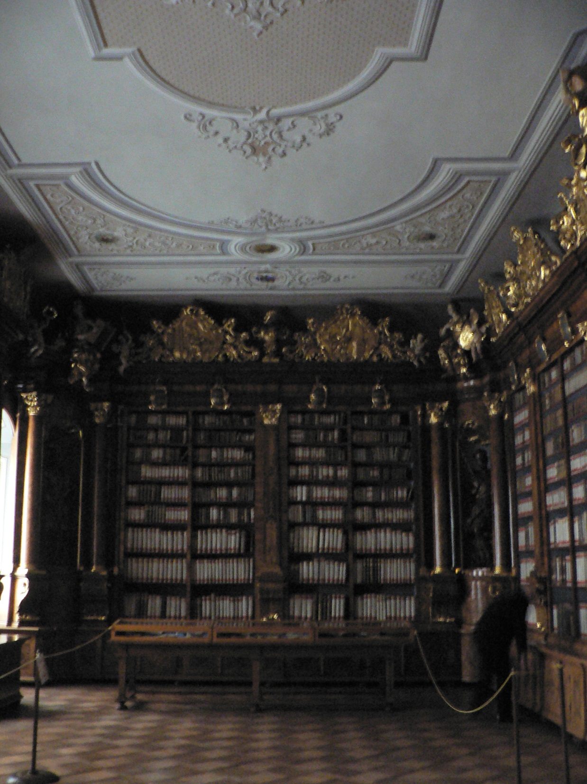

Slide 42
Minorité v Brně
      Klášter založen r. 1231 Václavem I., bratři doloženi 1239
      Od r. 1257 domácí klášterní studium, 1262 fungující škola
      Ta obnovena a zaznamenala rozkvět v 15. stol. Zásluhou Protazia z Boskovic
      Jen 10 středověkých rukopisů – ty navíc v 18. stol. převázány – ztráta informací o původu
      Prvotisků 55 ve 45 svazcích – získány převážně v 17. stol.

Slide 43
Minorité v Brně
      Knihovna postižena úpadkem kláštera po r. 1495, přichází značné množství italských noviců – to se projevuje i na knižní skladbě.
      Do 18. století nárůst jen drobnými dary – především vlastních knihoven řeholníků
      Theodor Drápal – přestavba – nový sál i pro knihovnu – nad zákristií čtvercový sál (r. 1722) s kapacitou 5000 svazků a předsíň, místnost dovybavena později, regály 1736 – zdobeny soškami dětí, které znázorňují jednotlivé vědní obory, na stropě připevněno 5 obrazů
      Již i stálý knihovník

Slide 44
Minorité v Brně
      2 skříňové stoly a 3 menší glóby
      1738 dostal klášter donaci Josephy Hoysové, knihy byly kupovány každoročně z úroku
      Konvent prodával vyřazené knihy a za získané peníze pořizoval nové
      1838 – 1. a jediný katalog – Bonaventura Zdura
      Katalog je autorský

Slide 45
Kapucíni v Brně
      Klášter založen 1604 – původně stával před Měnínskou branou
      Knihovna doložena již r. 1606, 1. katalog 1618 (60 tisků)
      „závadné“ knihy při rekatolizaci uchovávány pod písmenem Z
      1648 budován nový klášter, obnovení přírůstků pro knihovnu až cca po 25 letech
      Knihy získávány dary a odkazy

Slide 46
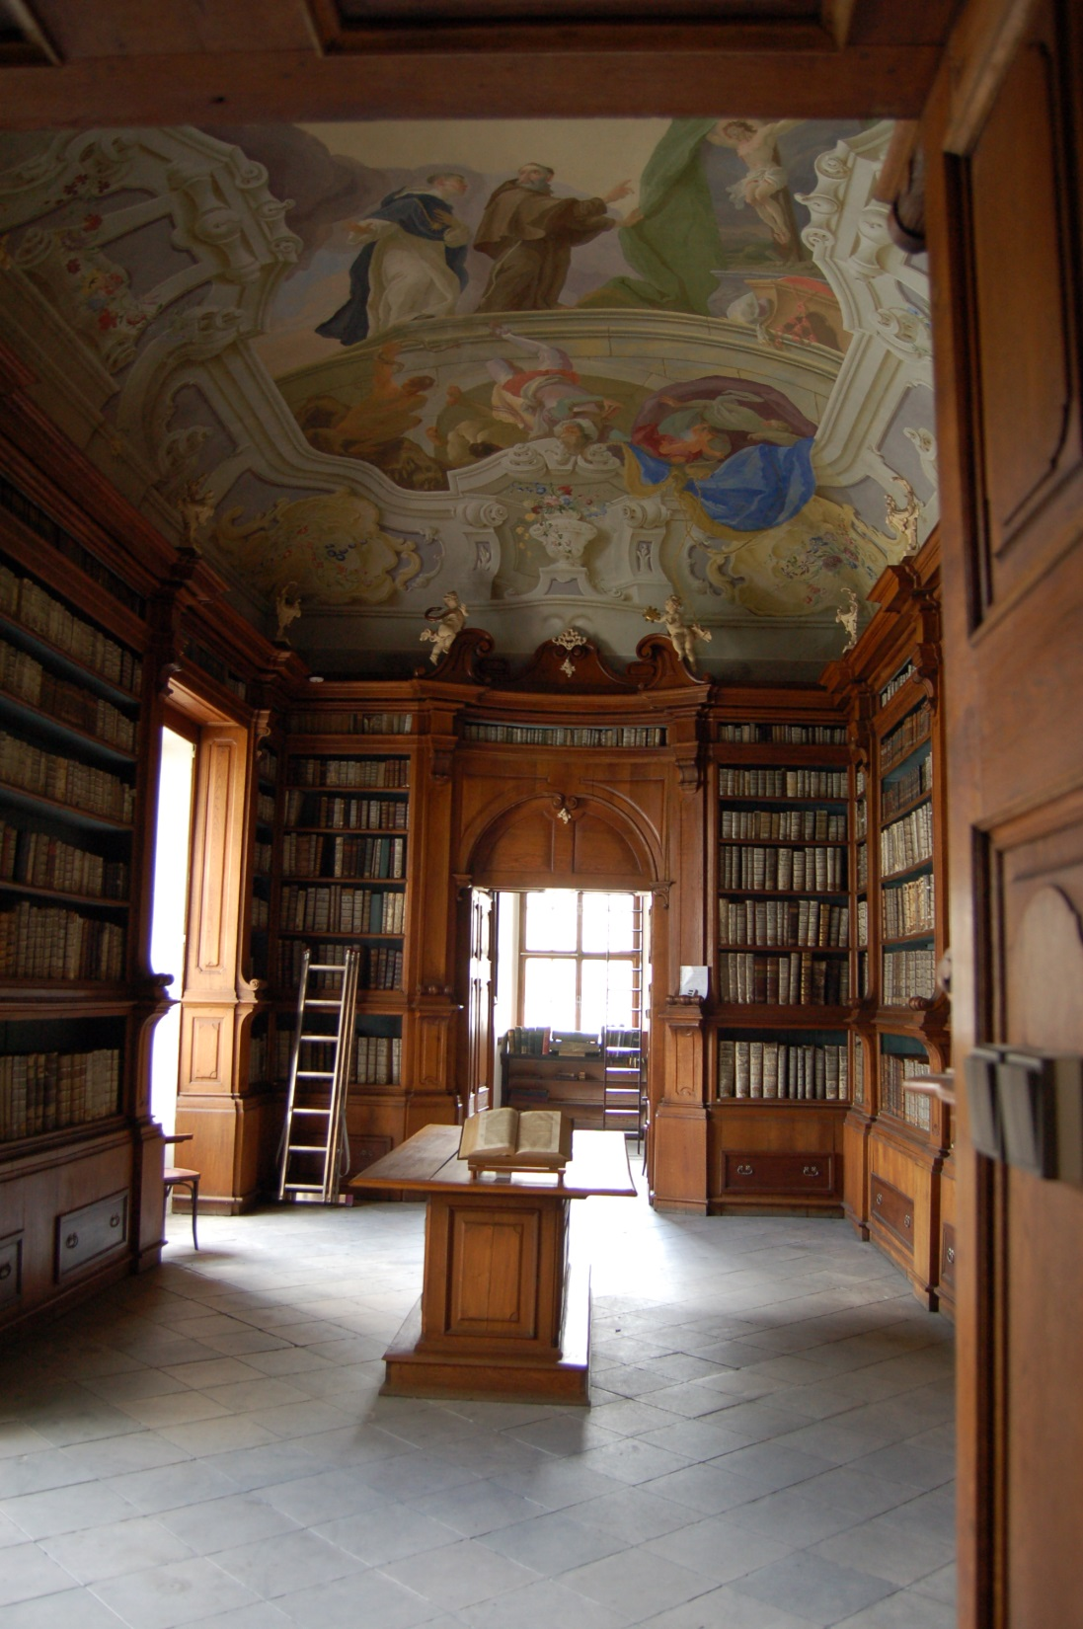

Slide 47
Kapucíni v Brně
      Josefínské sekularizace – knihy především z klášterů vlastního řádu (Mohelno, Vyškov, Náměšť, Kyjov, Olomouc) a řádů příbuzných – kartuziánů (Královo Pole), dominikánů (u sv. Michala), ale i cisterciáků ze Žďáru, premonstrátů v Zábrdovicích
      Poč. 19. stol. Knihovna uzavřena – naplněny všechny 3 místnosti, živá knihovna ukládána jinde
      Knihovní sály v novém klášteře vybudovány někdy po r. 1749, mezi lety 1753-1773 provedena nová úprava hřbetů knih – nátěr bílou olejovou barvou (dnes šedé hřbety), jednotné nápisy v horní části hřbetu a signatury v barevných kartuších v dolní části hřbetu

Slide 48
Piaristé Mikulov
      Řádový dům založen v Mikulově 1629, 1631 doloženo 8 piaristů
      Knihovna doplňována dary a odkazy
      1701-1767 úrok z Braunhofferovy donace (doloženo přes 50 knih)
      Dnes lokace MP v MZK – 2175 sv.
      Knihovna v 19. století sloučena s Dietrichsteinskou knihovnou na zámku a s ní i rozprodána, část řádové knihovny přešla do mikulovského gymnázia, dnes zde již nedochovaná

Slide 49
Kapucíni Znojmo
      Klášter založen 1628
      1. katalog založen 1643-4 (přes 60 knih)
      Domácí filozofické a teologické studium
      Nejstarší katalog z roku 1782 – knihovna nově vybudována a zařízena a utříděna – zelené okenice, nástropní freska od Rady, malbami ozdobeny staré knihovní skříně, ve vedlejší místnosti zbudován archiv
      Hřbety natřeny olejovou barvou, se stejným značením jako u kapucínů v Brně
      Knihovna uspořádána oborově

Slide 50
Kapucíni Znojmo
      Knihovna na poč. 19. století uzavřena
      1951 přestěhována do Brna
      3200 sv., téměř výlučně do r. 1800, rukopisy nemá, prvotisků 13, tisků 16. stol. 165

Slide 51
Dominikáni Znojmo
      Klášter založen po r. 1230, od středověku se zabýval inkviziční agendou – to kladlo velké nároky na knihovnu
      Ve středověku ze zmínek víme o bohaté knihovně, nedochovala se kvůli požáru r. 1400 nebo 1404 a 1555, zbytek rukopisů zničen v 17. stol. – použity na vazby
      Většina knih získána až v 17. a 18. století
      Pomoc s doplňováním knihovny poskytl loucký opat Šebestián Freitag z Čepirohu

Slide 52
Dominikáni Znojmo
      Rychlejší růst knihovny zásluhou donace Antonia Peretia – knihy kupovány z úroku
      Část knih získáno z josefinských sekularizací
      Nejstarší katalog r. 1756 – autorský – dále dělen dle formátů, patrně nebyl dokončen, neuvádí signatury.
      První skutečný a dokončený katalog až mezi 1. a 2. světovou válkou – opět autorský
      Knihovna umístěna ve 3 místnostech, knihy řazeny podle oborů

Slide 53
Dominikáni Znojmo
      v roce 1950 13000 svazků, dnes neúplná kvůli vyklízení v roce 1951 (z nedostatku místa musela být vytříděna)
      Zachováno jádro cca 5500 ks
      Zbytek byl zanechán ve Znojmě, po letech část převzata SOkA Znojmo

Slide 54
Křižovníci Hradiště u Znojma
      Probošství založeno 1240
      Dějiny knihovny až od 17. století
      Nejstarší rukopisy, prvotisky a tisky 16. století se buď nedochovaly, nebo byly jednotně převázány a tím se ztratila jejich historie
      Rukopisů 130 (vesměs ze 17. a 18. stol), středověké – jen torzo misálu
      Prvotisků 37
      Větší počet děl z astronomie – památka na probošta Mikuláše Kozaře z Kozářova, matematika a astronoma na dvoře Rudolfa II.

Slide 55
Křižovníci Hradiště u Znojma
      1675 provedena revize a katalogizace knihovny – v téže době patrně i převazby do jednotných vazeb
      Knihovna se rozrostla až v 18. stol. Za probošta Rivoly – milovník a sběratel knih
      Sbíral knihy v letech 1671-1734
      Roku 1729 přestal budovat vlastní knihovnu a knihy přestěhoval přímo do klášterní knihovny
      Pořízen nový katalog
      Nová katalogizace 1766-1779 – i nový katalog - dodnes je použitelný pro starou část knihovny

Slide 56
Křižovníci Hradiště u Znojma
      Původní regálové vybavení knihovny r. 1769 zcela zaplněno, nové knihy dávány do klasicistního regálu a 6 prostorných regálových skříních
      Knihovna v doplňování uzavřena na přelomu 18. a 19. stol.
      Rukopisů 130
      Prvotisků 37
      Celkem 4500 sv.

Slide 57
Minorité Jihlava
      Klášter založen cca 1221 Přemyslem Otakarem I.
      Klášter postihovaly časté požáry
      Jihlava byla městem protestantským , proto žádní donátoři
      První známky budování knihovny až kolem r. 1646 za kvardiána Jacoba Boncarpiho
      Menší odkazy řeholníků
      1742 provedena inventarizace, další 1848 – zde zaznamenány dodatečně získané fondy

Slide 58
Minorité Jihlava
      Celkem 1700 sv., výlučně teologická literatura, cca 1150 sv. před ro. 1800, zbytek novější

Slide 59
Františkáni Dačice
      R. 1659 přišli františkáni do Dačic z Jindřichova Hradce
      Nejstarší záznamy o knihách z roku 1660
      1666 rok bohatý na přírůstky, velké množství nekatolických knih
      1700 sestaven katalog
      Jednotlivé obory děleny na formáty
      - celkem 1450 knih
      1755 zřízeno vlastní klášterní studium

Slide 60
Františkáni Dačice
      19 stol. – již jen malý růst, od pol. 19. stol. přírůstky prakticky přestávají
      Knihovna umístěna v jedné z větších cel
      1846 poslední katalog, nedokončený
      3000 sv., téměř výlučně do r. 1800, 117 rukopisů (od 17. stol.), prvotisků 17

Slide 61
Františkáni Moravská Třebová
      Klášter založen 1678
      Větší počet knih do knihovny zapsán až v l. 1684-1689
      1685 vydány předpisy pro správu knihovny
      Katalogizace 1720-21, 1724-26, 1728
      19. stol. prakticky bez přírůstků
      Knihy řazeny dle oborů, signatury na papírových štítcích
      Vysoké skříňové regály, plátnem potažené dveře a malířskou výzdobou
      1900 svazků, vesměs tisky do r. 1800

Slide 62
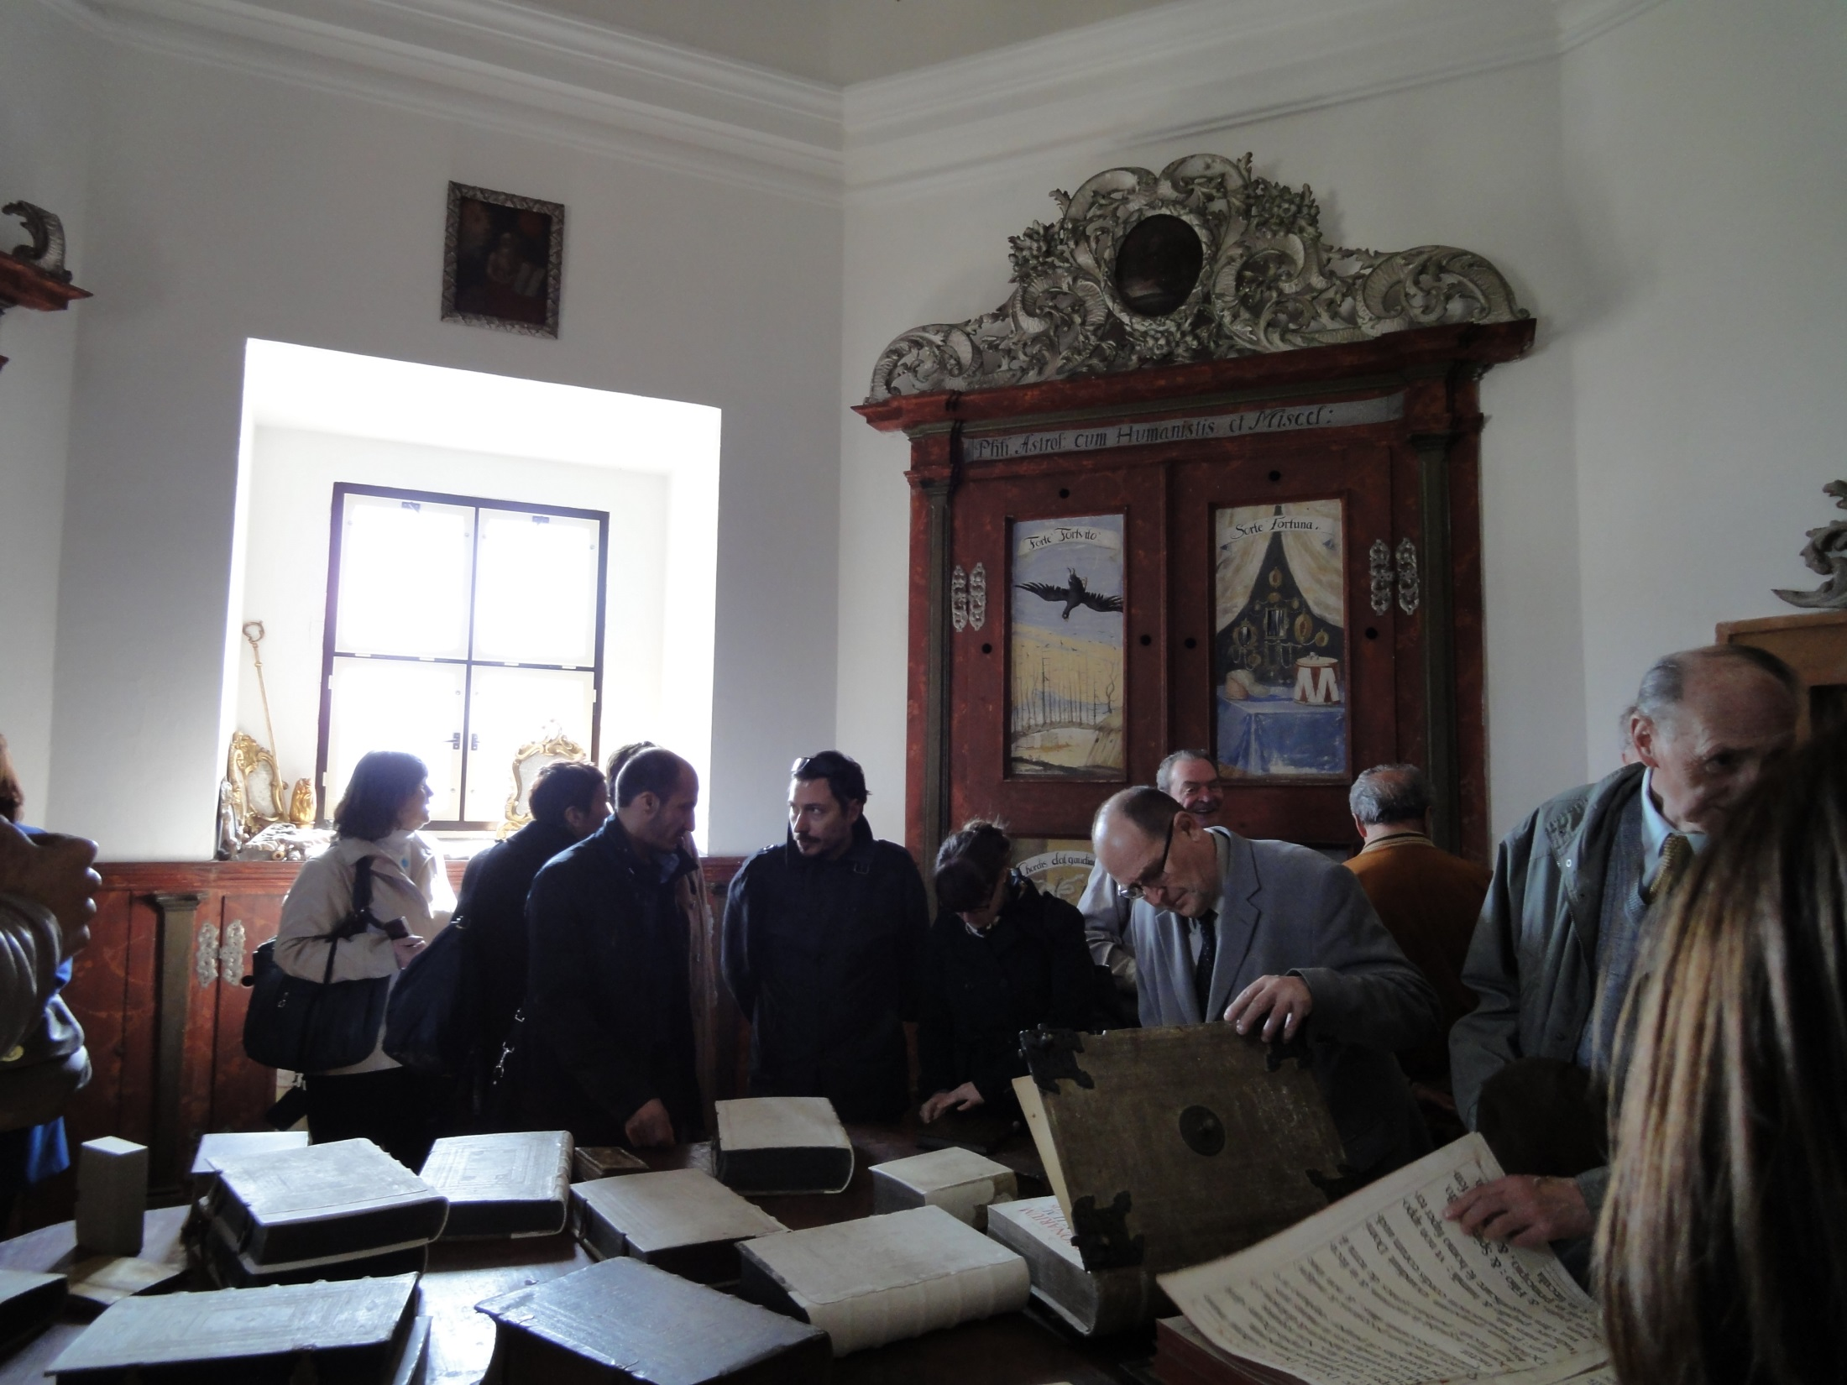
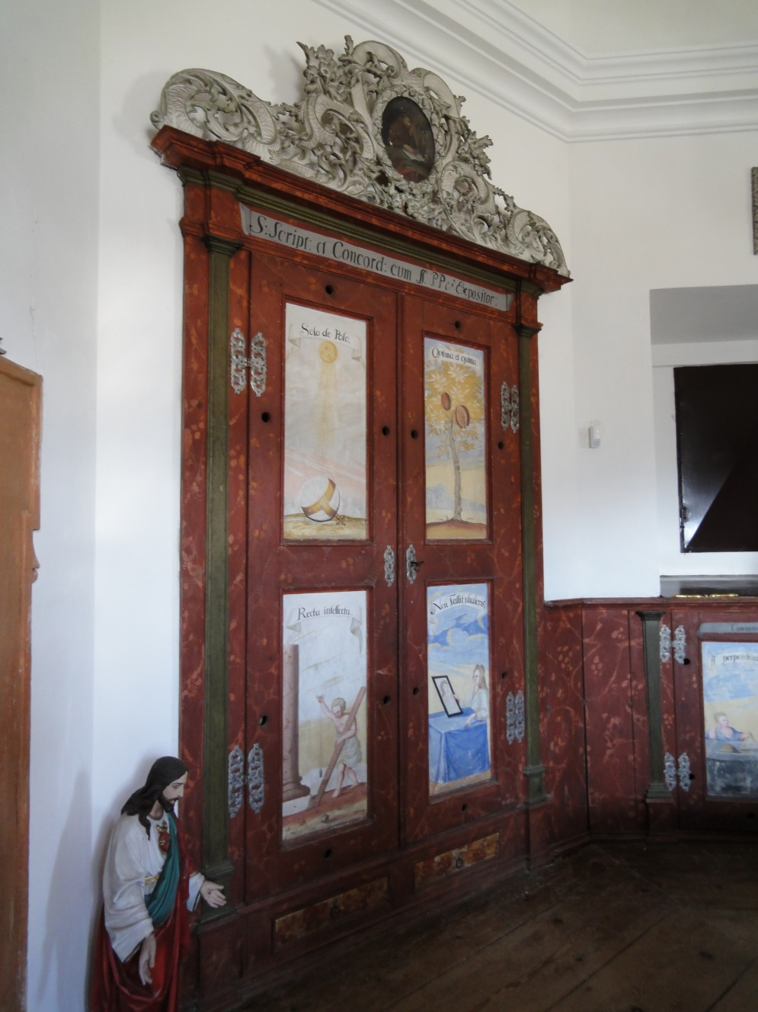

Slide 63
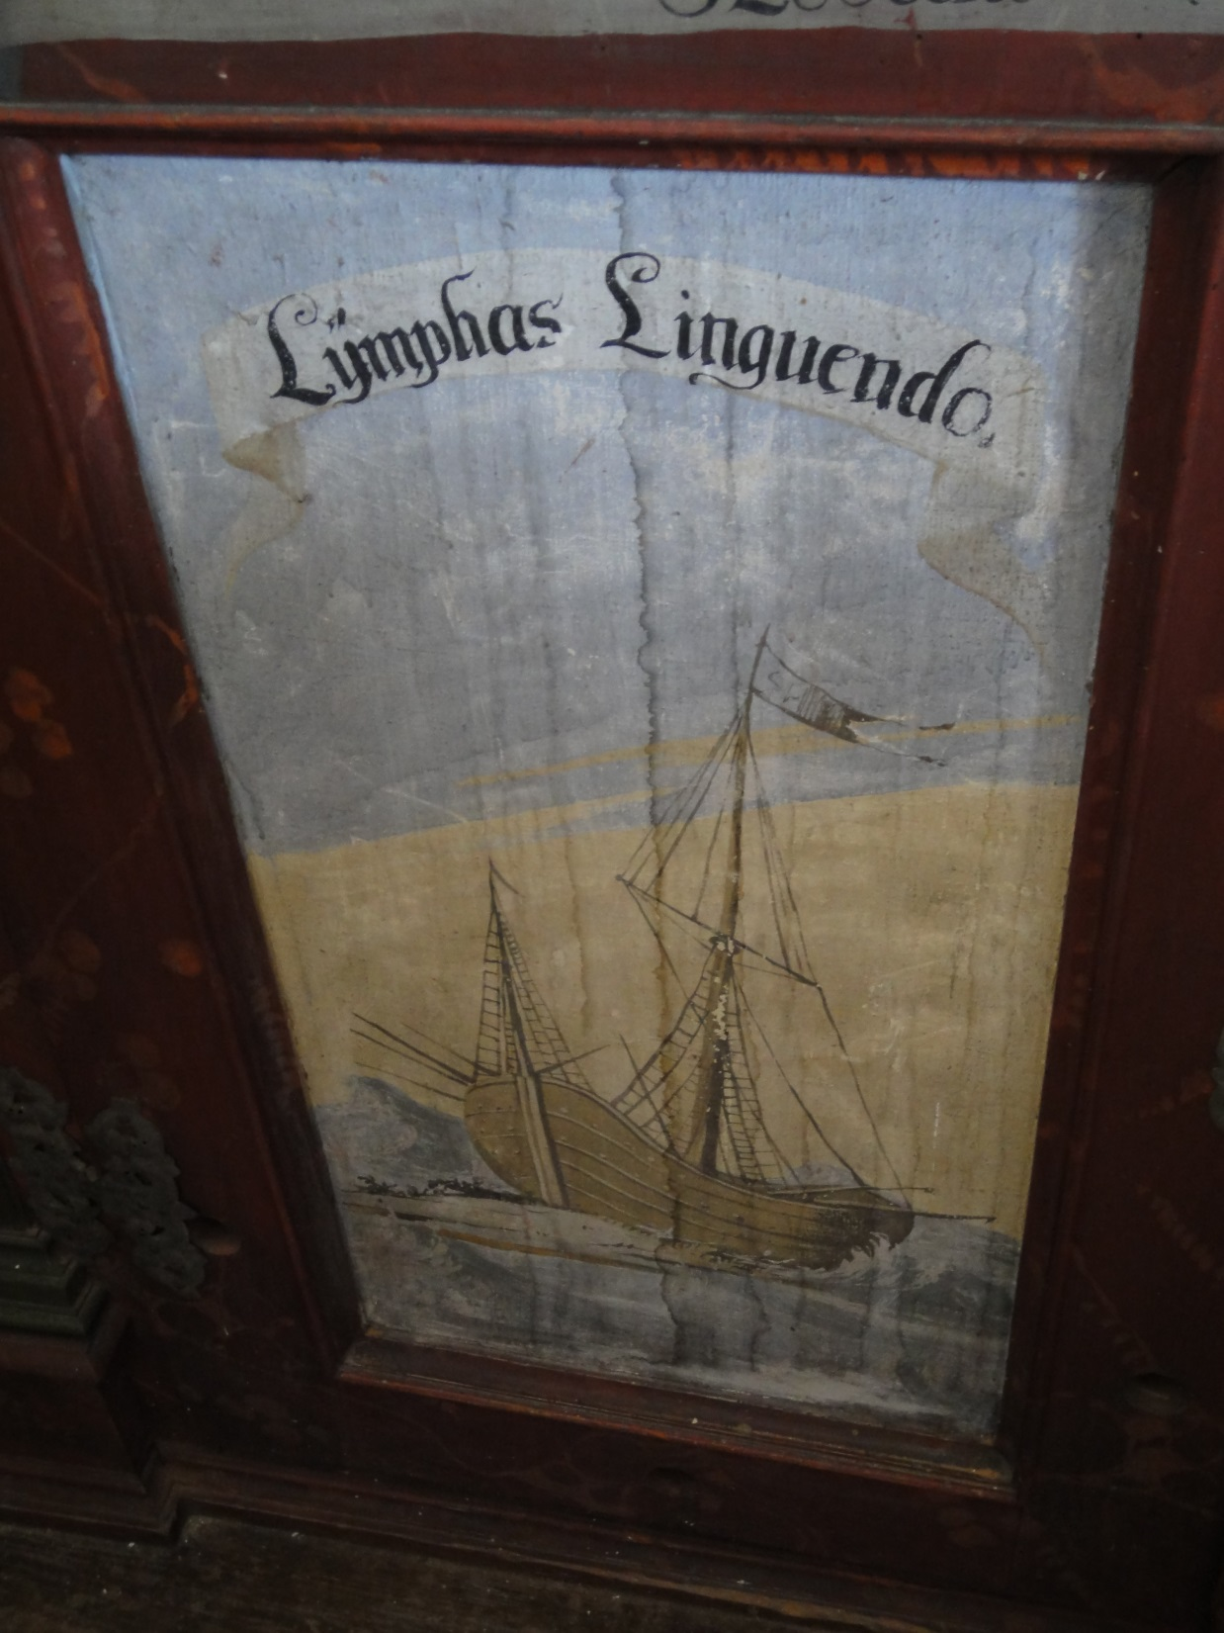

Slide 64
Premonstráti Nová Říše
      Původně ženský klášter založen 1211 Markvartem z Hrádku a jeho manželkou Vojslavou
      Existovala zde patrně nějaká menší knihovna, zanikla při drancování za husitských válek
      Za husitských válek klášter zničen, v pol. 15. století obnoven, r. 1582 přeměněn na mužský
      Základem konventní knihovny se staly knihy ze soukromých knihoven proboštů
      Knihovna uspořádána a zkatalogizována na konci třicetileté války

Slide 65
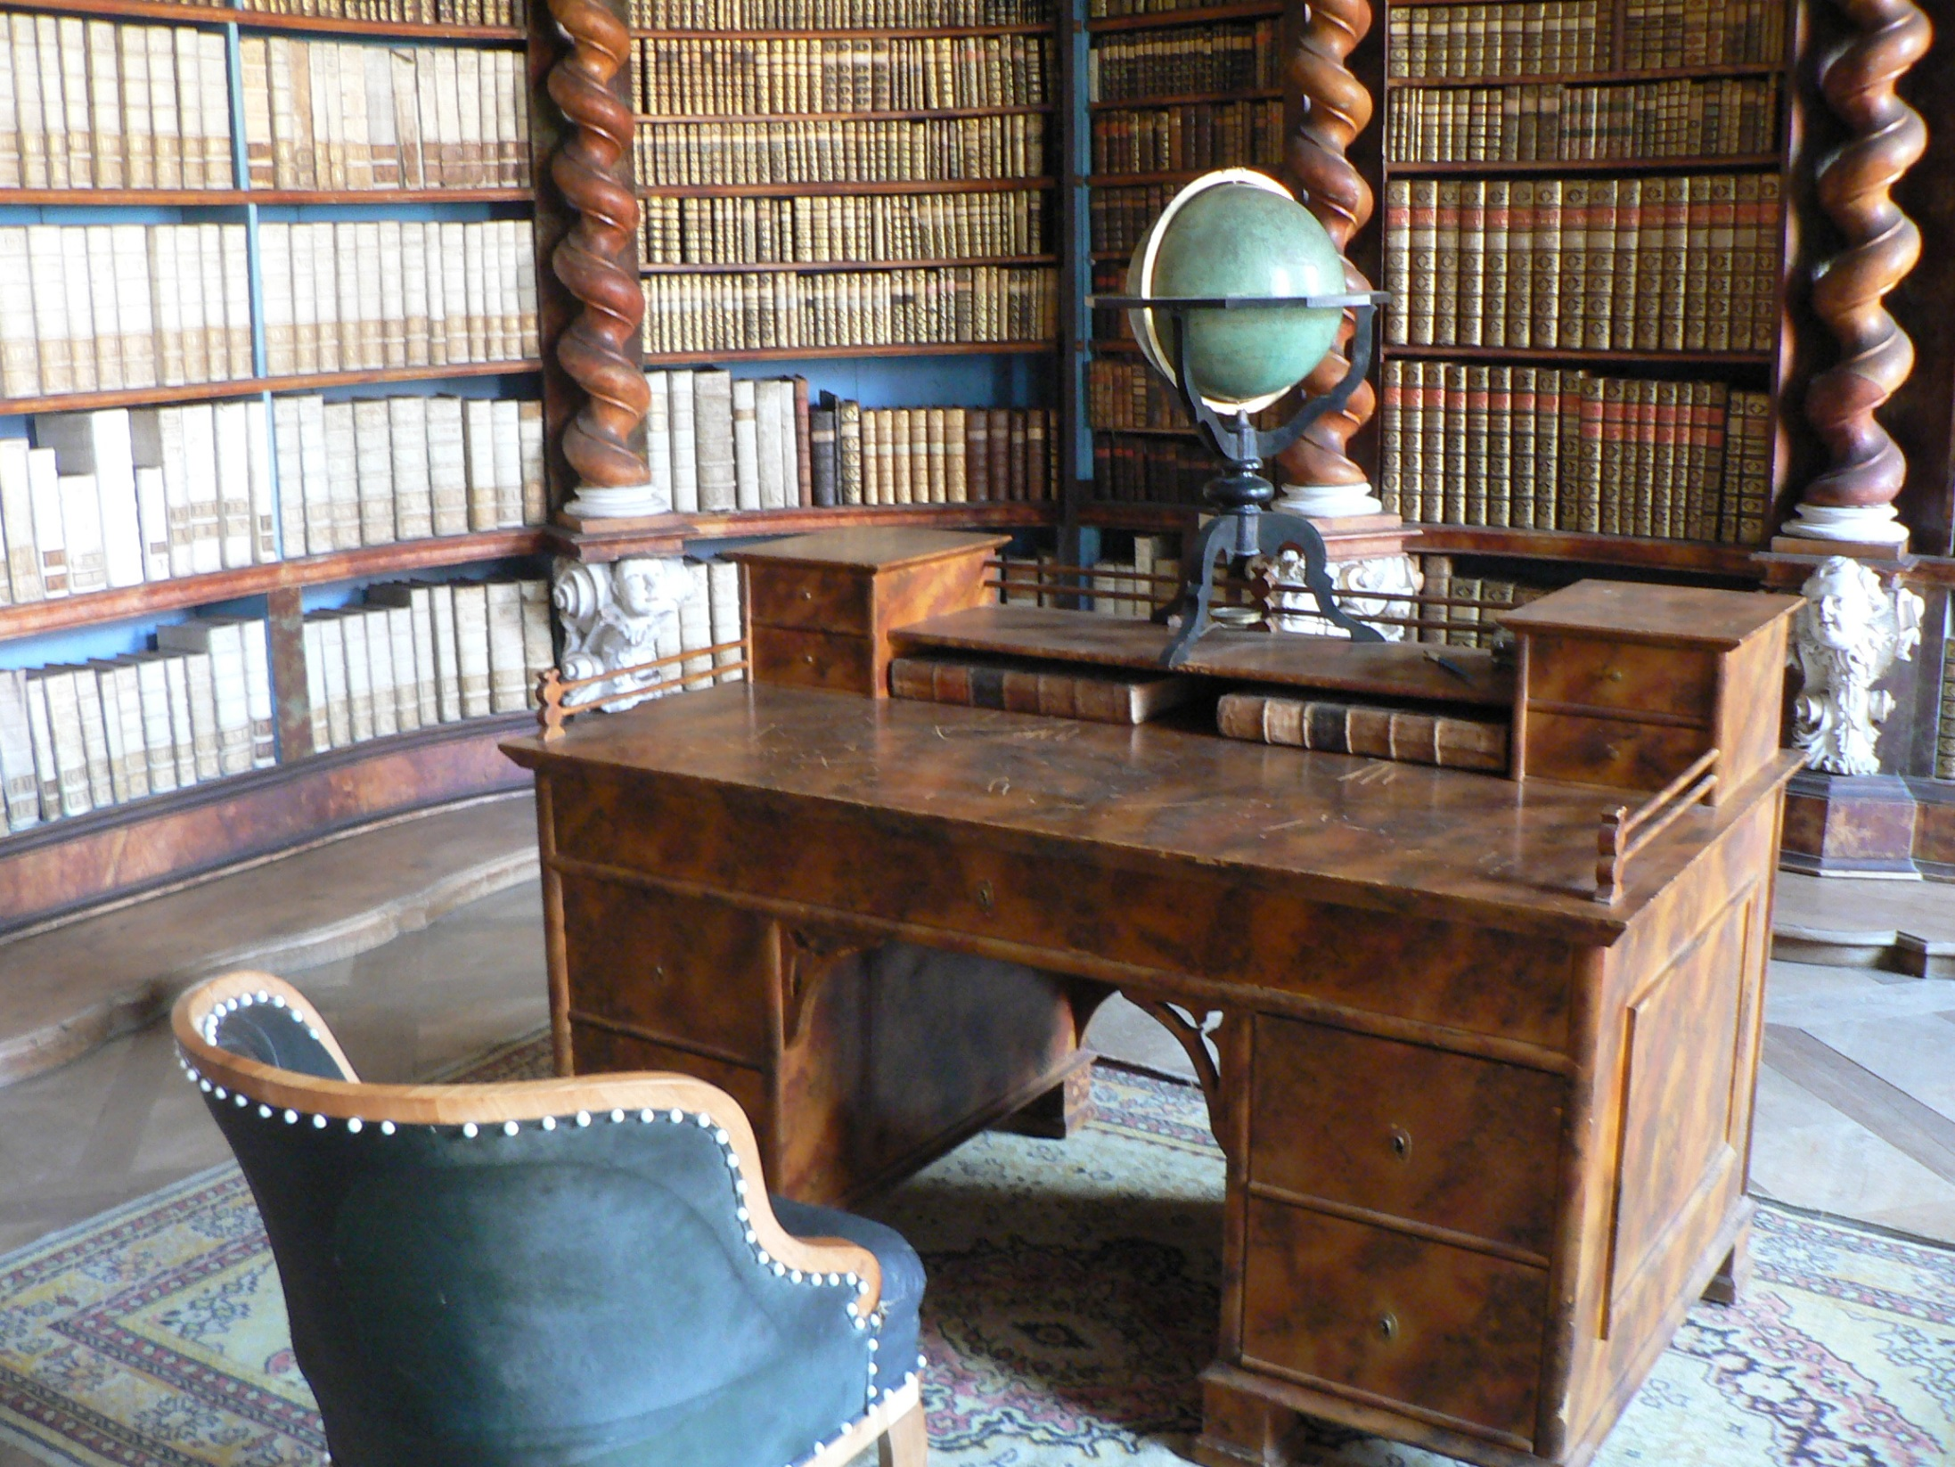

Slide 66
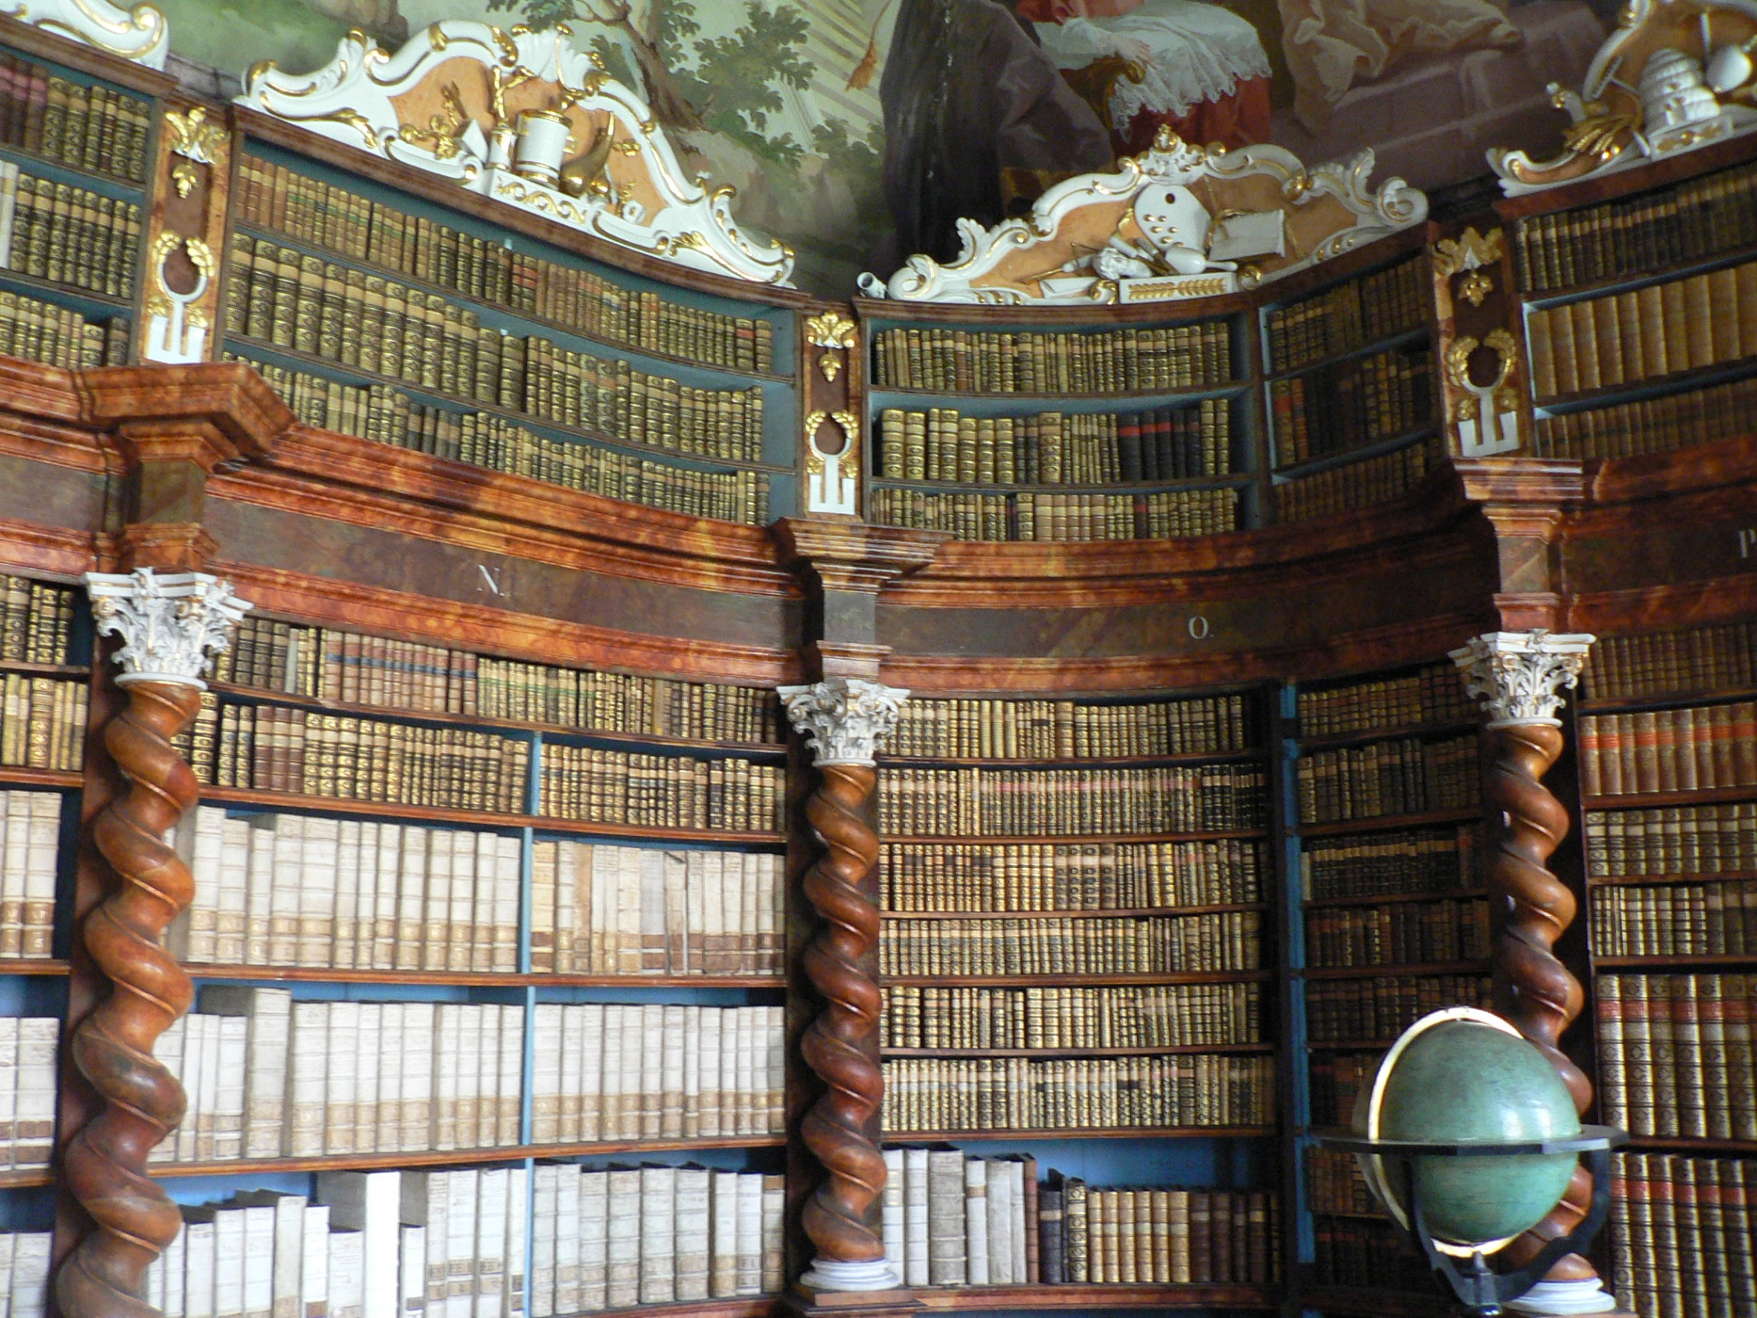

Slide 67
Premonstráti Nová Říše
      1670 založeno domácí filozofické studium
      Knihovna systematicky budována až v době Josefa Bernarda Pelikána (1756-1792), dochovány zprávy o převazbách
      1770 Pro knihovnu nově opravena nová místnost v 1. patře , 1774 freska od Ignáce Mayera, 1776 parkety, 1778 regály
      Přírůstky z josefinských sekularizací – především teologie, další obory až v době kolem roku 1800

Slide 68
Premonstráti Nová Říše
      1803 – P. Richard Donat – dokončil oborový a abecední katalog , cca 6000 sv.
      1814 knihovna nově uspořádána po požáru, uspořádání knihovny zůstalo do r. 1861, kdy byla knihovna rozšířena o další 2 místnosti
      r. 1833 knihovníkem Mainhart Schubert – založil nový abecední a oborový katalog, pořídil soupis prvotisků a tisků do roku 1550 (191 děl)
      1852 nový oborový katalog
      1860 nový autorský katalog

Slide 69
Premonstráti Nová Říše
      Nové katalogy 1914
      15500 sv, 3/5 před r. 1800
      88 rukopisů
      62 prvotisků

Slide 70
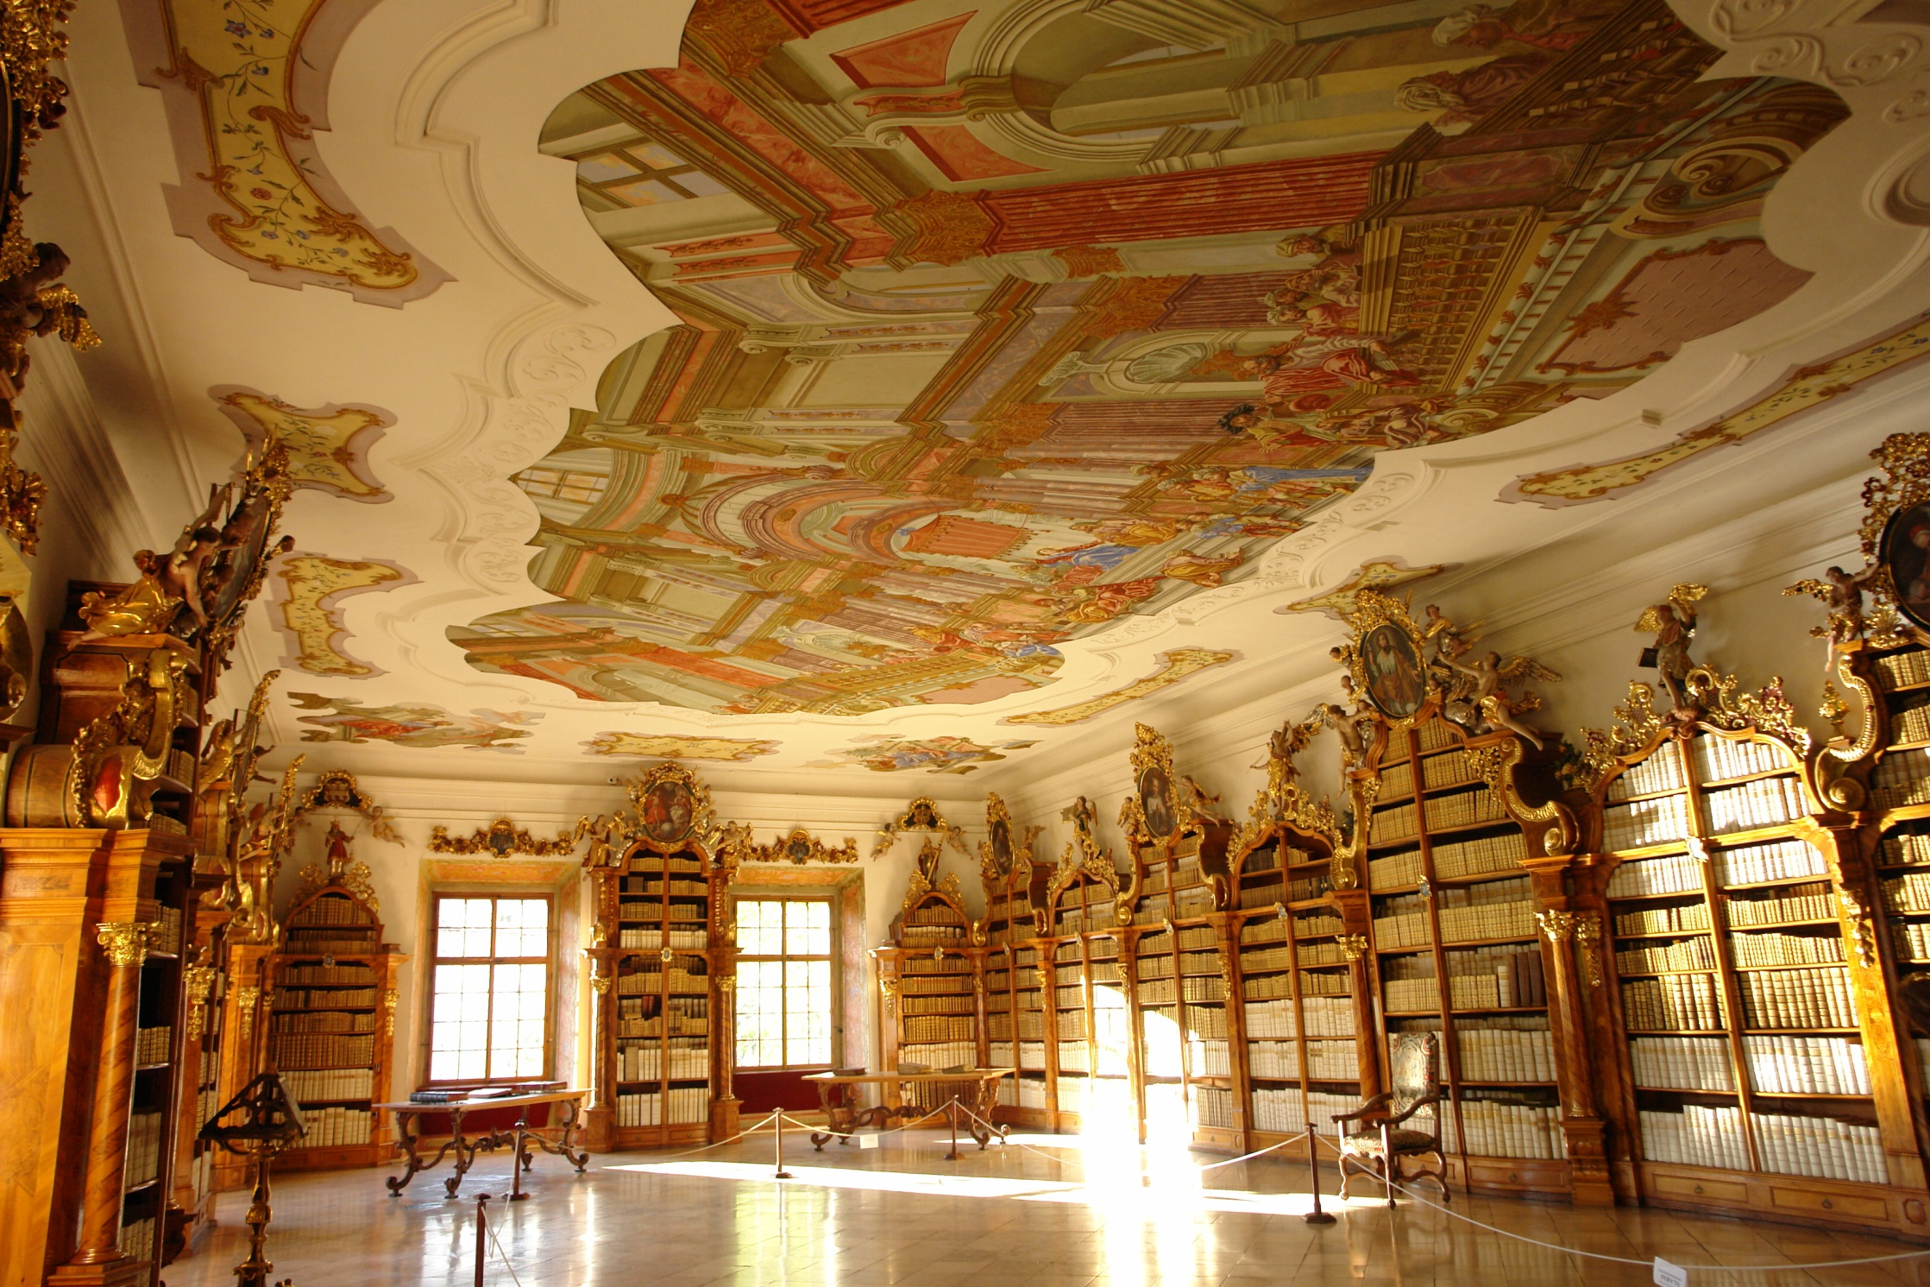

Slide 71
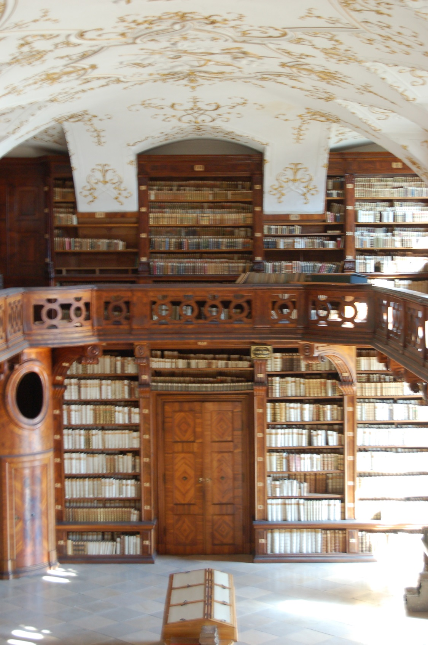

Slide 72
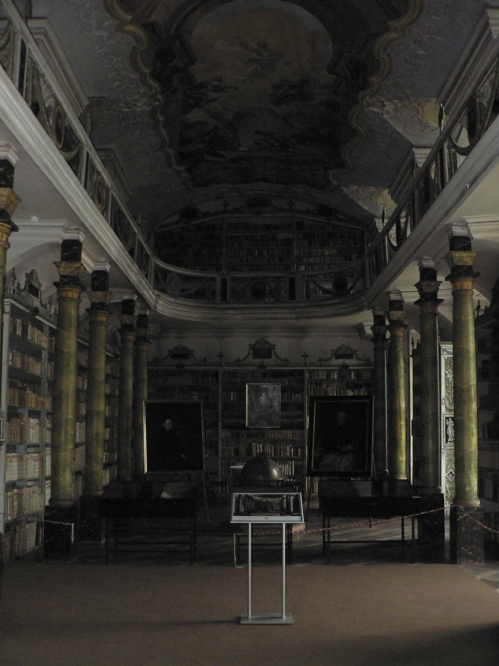

Slide 73
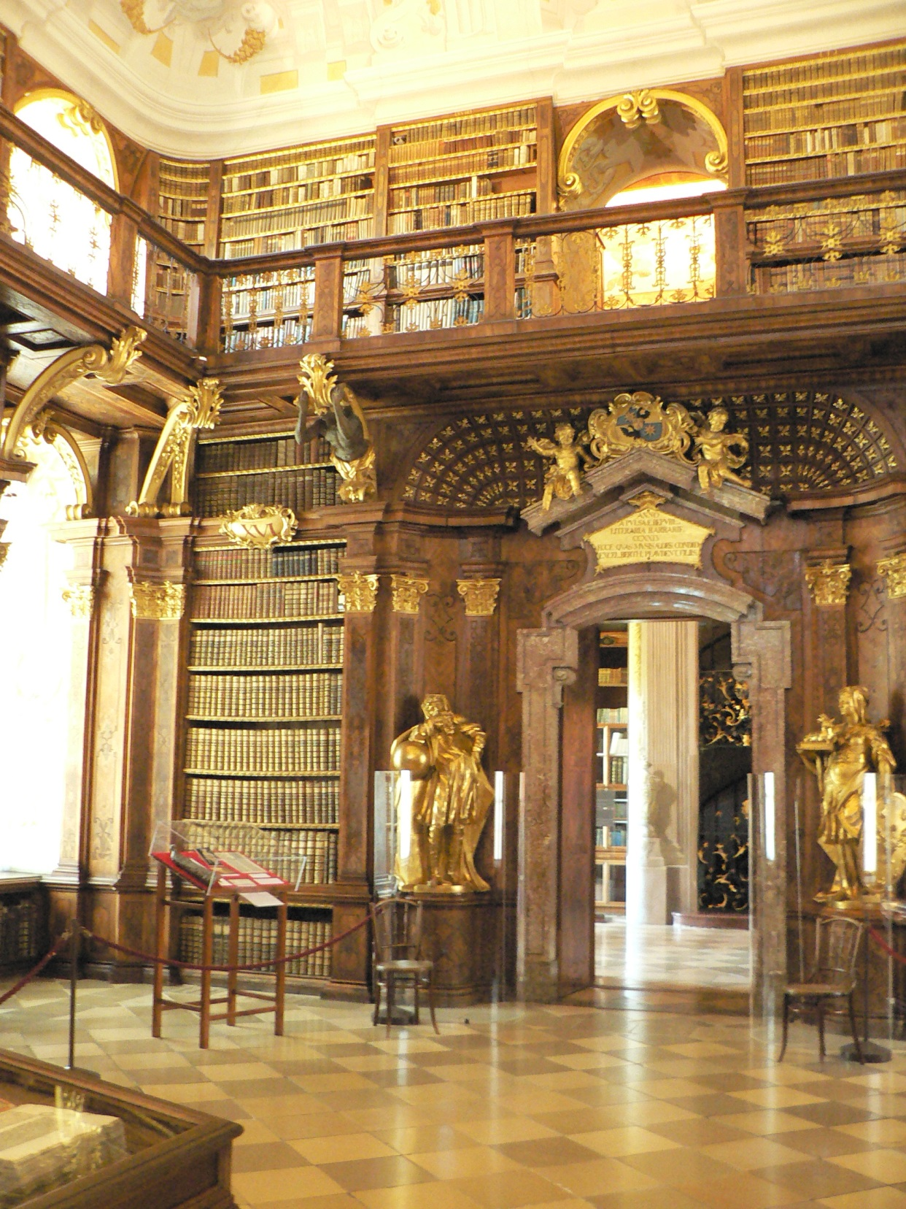

Slide 74
